Slide 1
Die Missionsreisen des Paulus
(Bibelkurs, Teil 20/24)

Slide 2
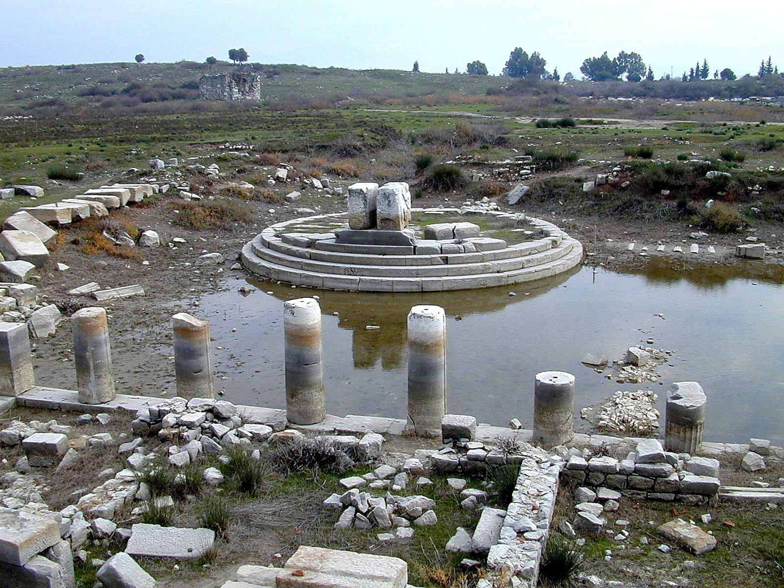
Apg 20,24a: Aber ich achte mein
Leben nicht der Rede wert, damit ich meinen Lauf vollende und den Dienst, den ich von dem Herrn Jesus empfangen habe: …

Slide 3
Apg 20,24b: … das Evangelium der Gnade Gottes zu bezeugen.

Slide 4
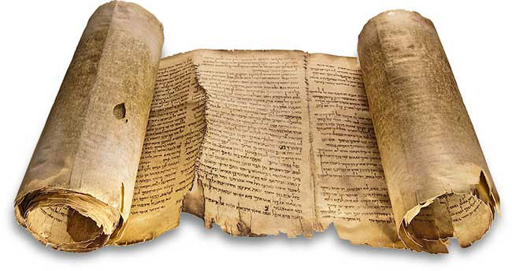
Die Missionsreisen des Paulus
Einleitung
1. Die Lebenswende
2. Die erste Missionsreise
3. Die zweite Missionsreise
4. Die dritte Missionsreise
5. Gefangenschaft und Romreise
Schlusswort

Slide 5
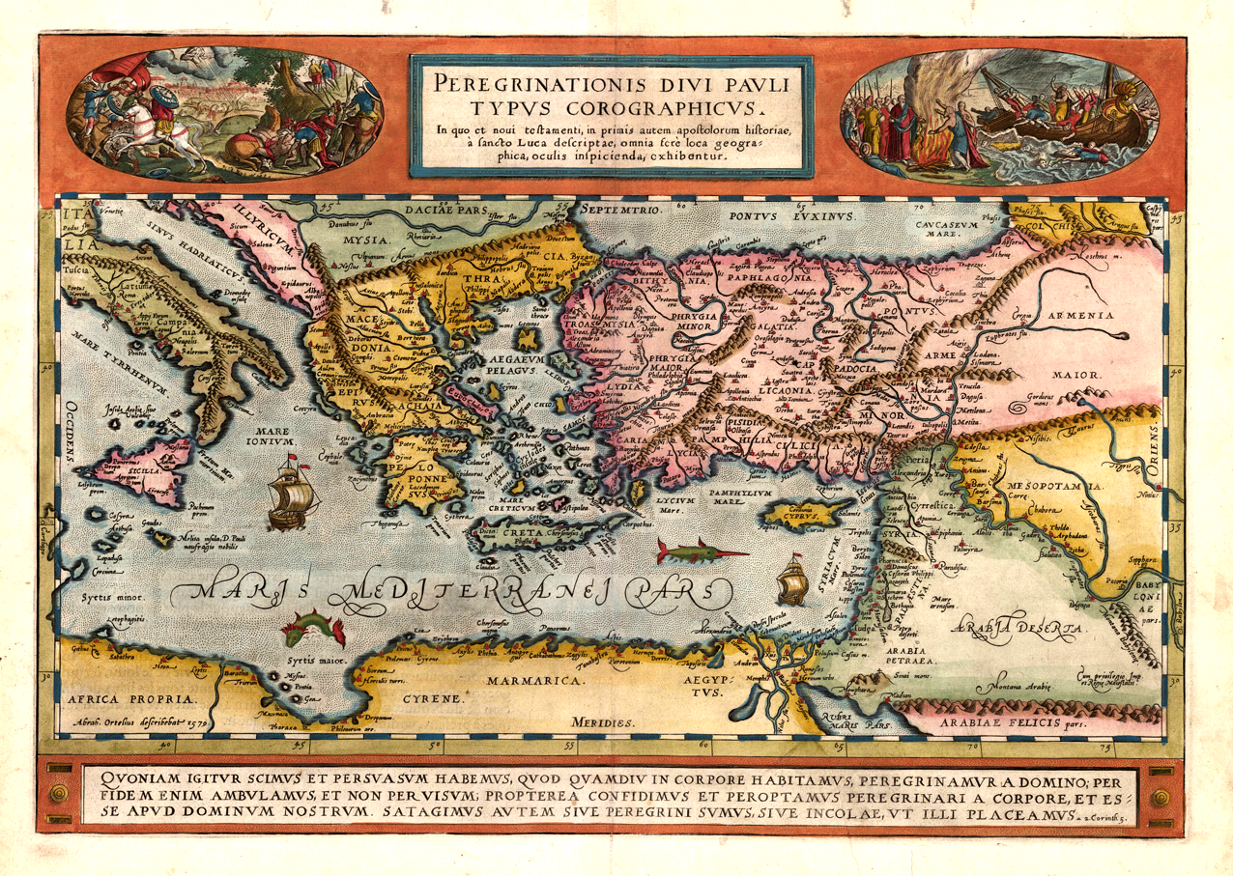
DIE MISSIONSREISEN VON PAULUS
Karte von Abraham Ortelius (1598)

Slide 6
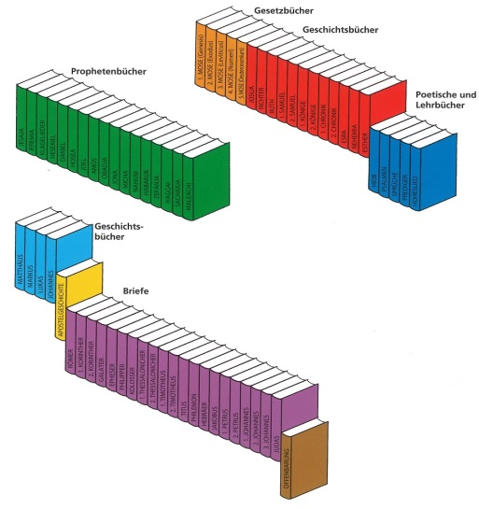
DIE «BIBLIOTHECA DIVINA»
Bild aus: DOWLEY, Der grosse Bibelführer, S. 6.

Slide 7
Die Missionsreisen des Paulus
Einleitung
1. Die Lebenswende
2. Die erste Missionsreise
3. Die zweite Missionsreise
4. Die dritte Missionsreise
5. Gefangenschaft und Romreise
Schlusswort

Slide 8
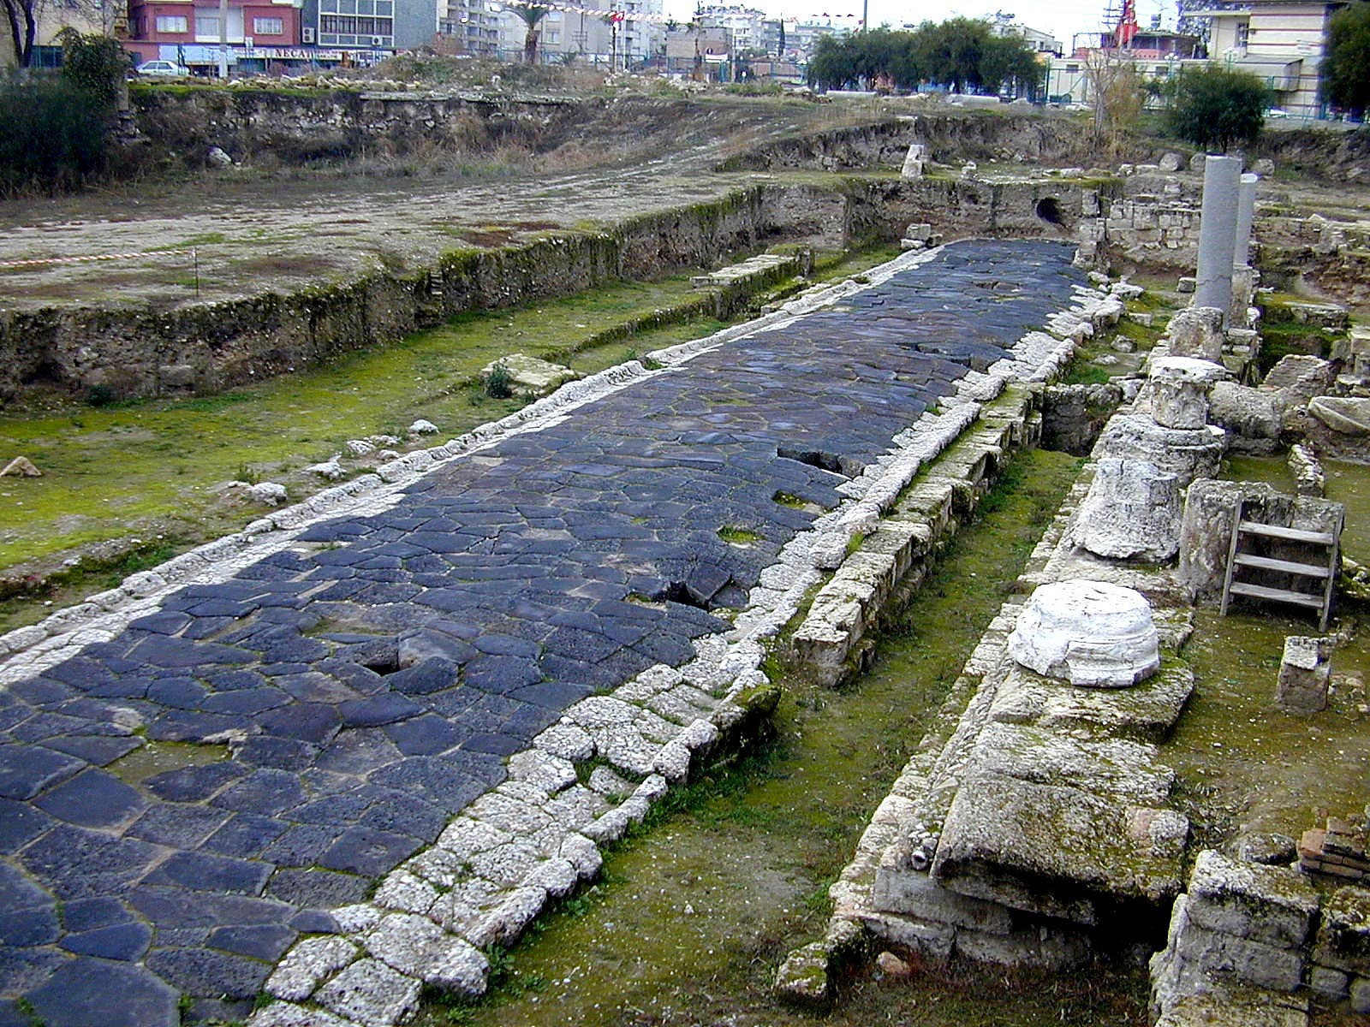
STRASSE IM ANTIKEN TARSUS

Slide 9
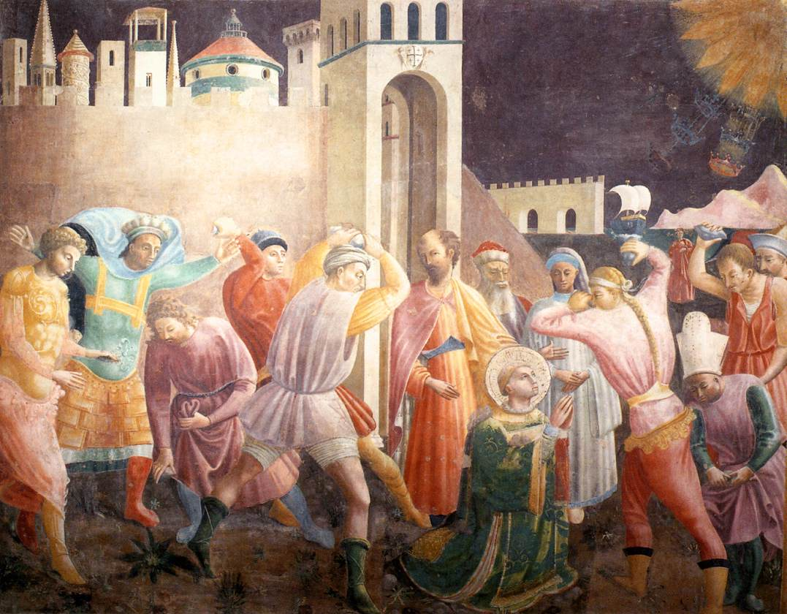
DIE STEINIGUNG DES STEPHANUS
Bild: Paolo Uccello (1435)

Slide 10
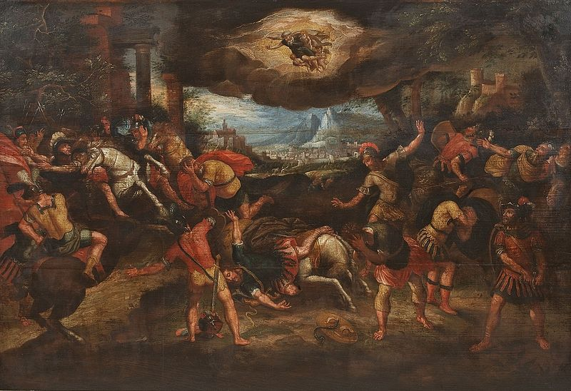
PAULUS BEKEHRUNG VOR DAMASKUS
Bild: Unbekannter Maler, Holland, 17. Jahrhundert

Slide 11
Gal 1,13: Denn ihr habt von meinem früheren Verhalten im Judentum gehört, dass ich die Gemeinde Gottes über die Massen verfolgte und sie zu vernichten suchte.

Slide 12
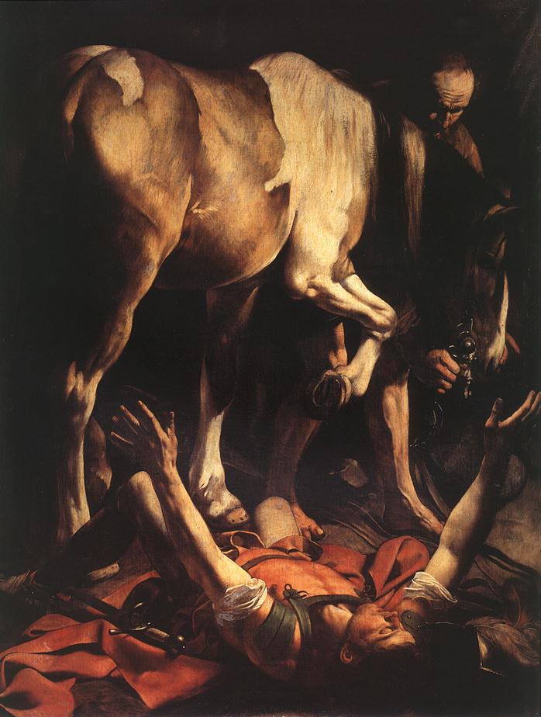
DIE BEKEHRUNG DES PAULUS
Bild: Caravaggio (1600)

Slide 13
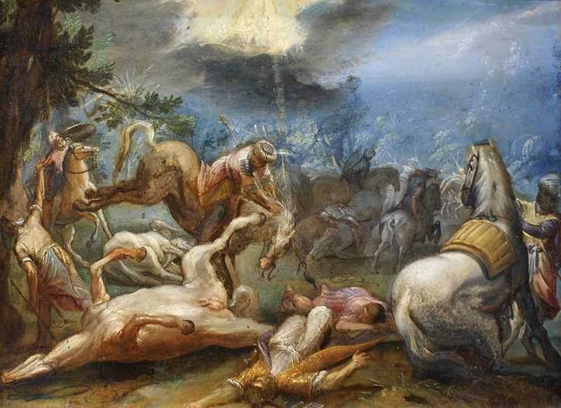
PAULUS BEKEHRUNG VOR DAMASKUS
Bild: Adam Elsheimer (1598)

Slide 14
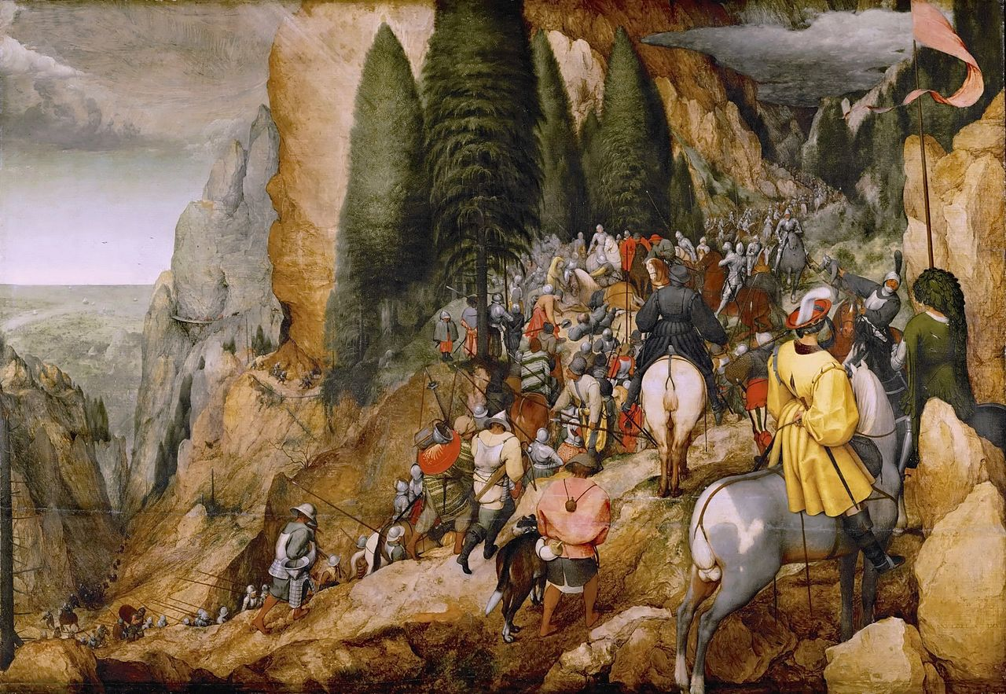
PAULUS BEKEHRUNG
Bild: Pieter Bruegel der Ältere (1567)

Slide 15
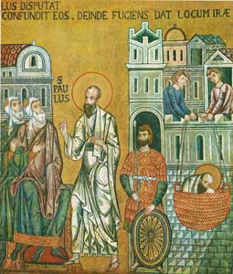
PAULUS PREDIGT UND FLIEHT AUS DAMASKUS
Bild: Mosaik aus der Palatinischen Kapelle in Palermo (12. Jh.)

Slide 16
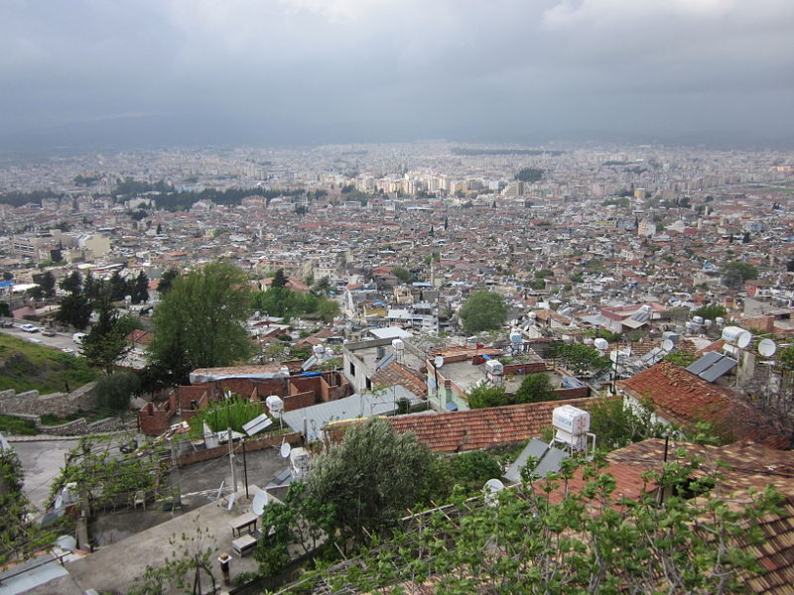
ANTAKYA (= ANTIOCHIA) 2011
Bild: Maarten Sepp (GNU 1.2 or later)

Slide 17
Die Missionsreisen des Paulus
Einleitung
1. Die Lebenswende
2. Die erste Missionsreise
3. Die zweite Missionsreise
4. Die dritte Missionsreise
5. Gefangenschaft und Romreise
Schlusswort

Slide 18
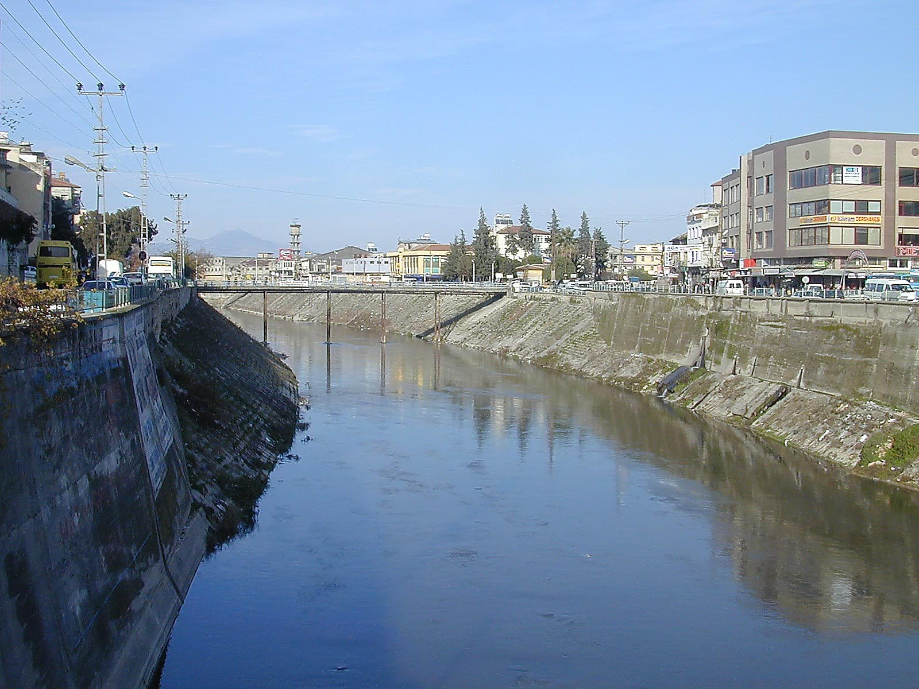
DER FLUSS ORONTES

Slide 19
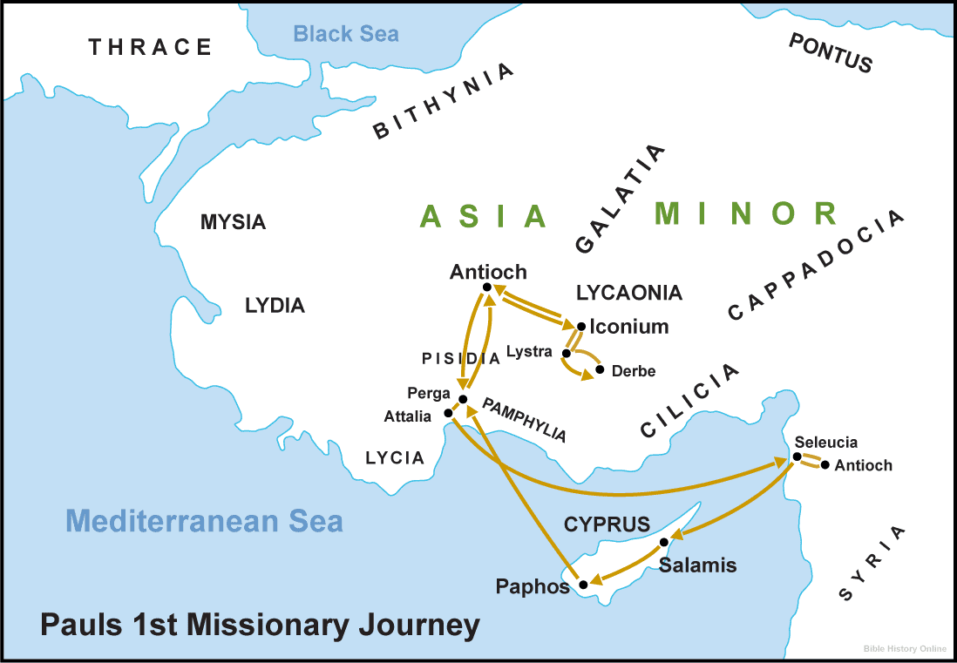
DIE ERSTE MISSIONSREISE

Slide 20
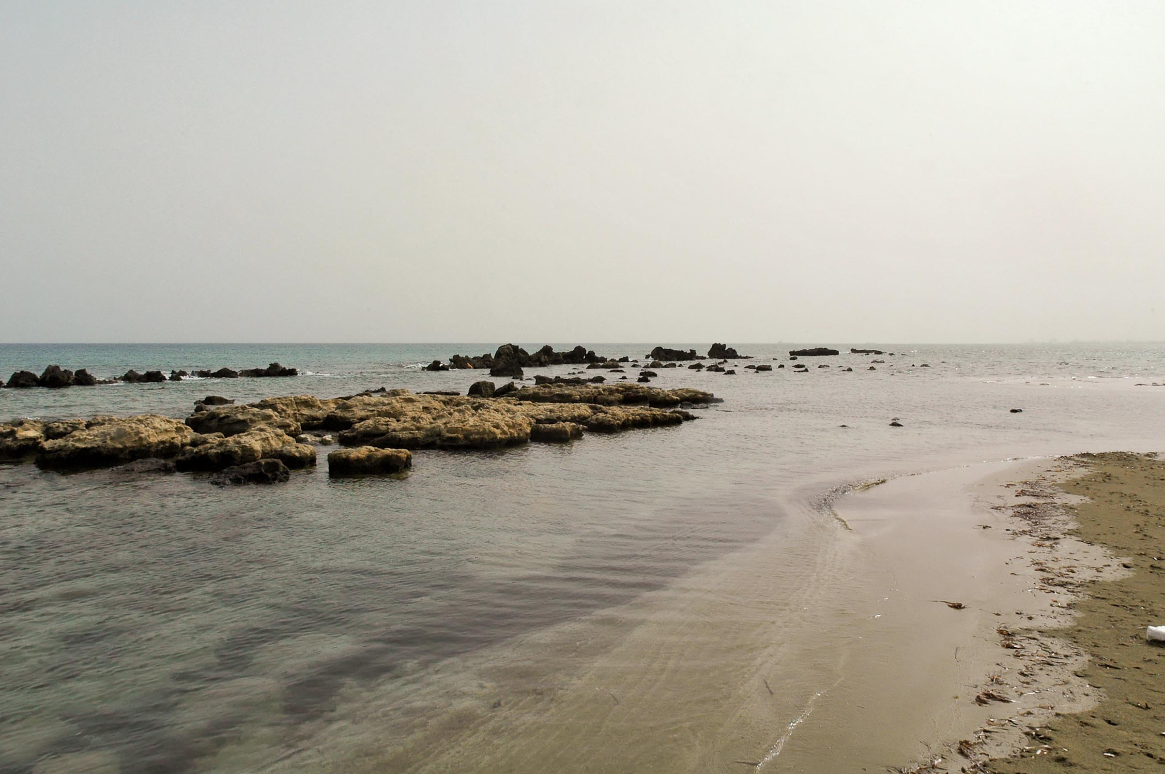
DER ANTIKE HAFEN VON SALAMIS

Slide 21
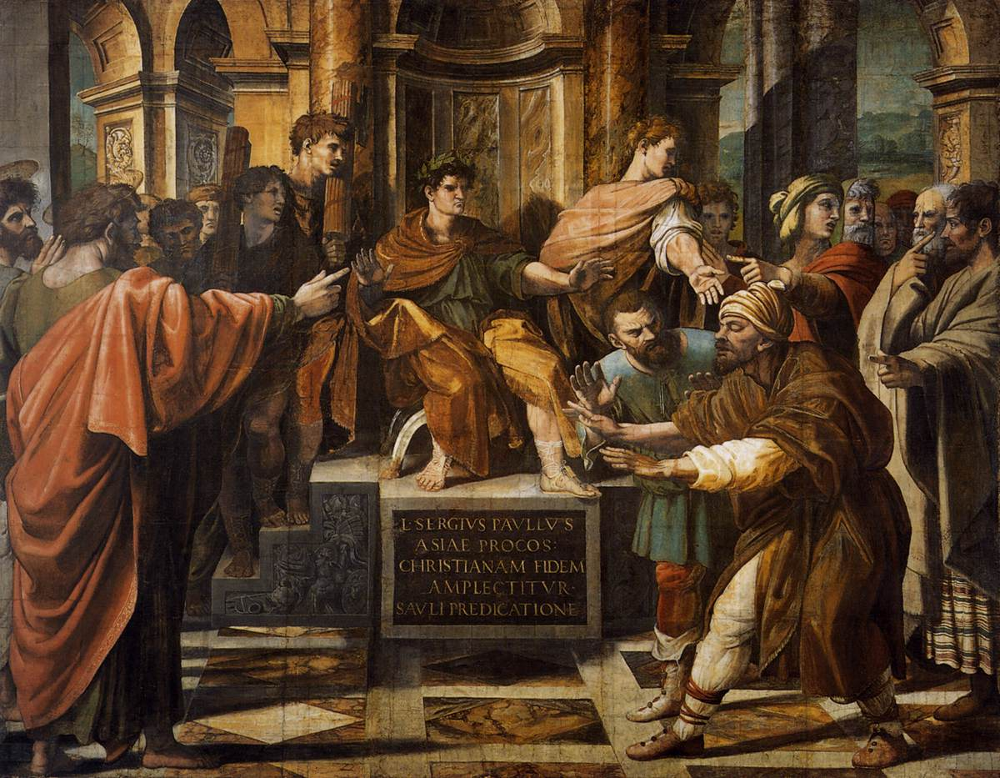
ELYMAS ERBLINDET
Bild: Raphael (1515)

Slide 22
DIE ERSTE MISSIONSREISE

Slide 23
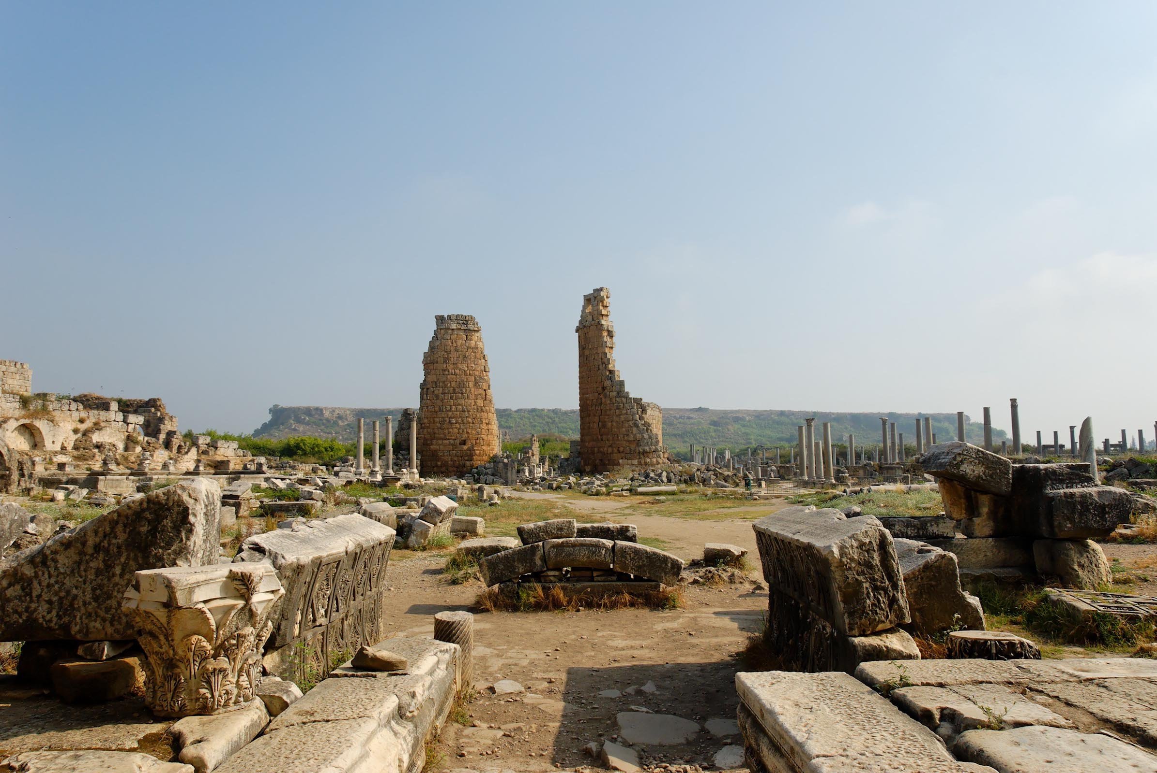
PERGE

Slide 24
DIE ERSTE MISSIONSREISE

Slide 25
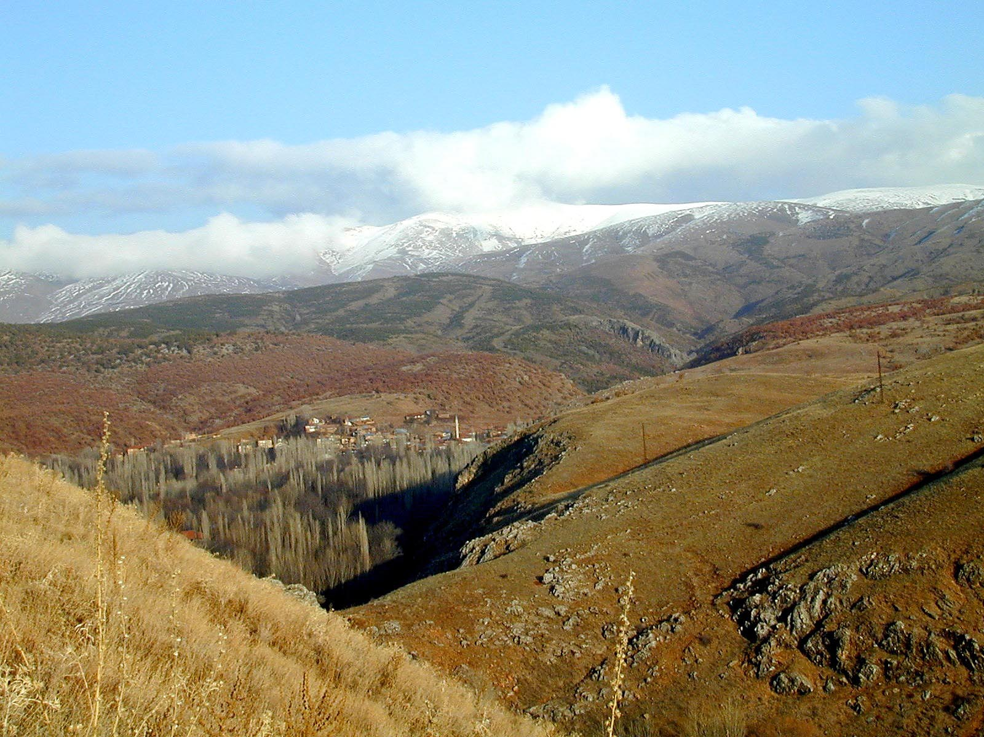
DAS HÜGELLAND UM ANTIOCHIEN

Slide 26
DIE ERSTE MISSIONSREISE

Slide 27
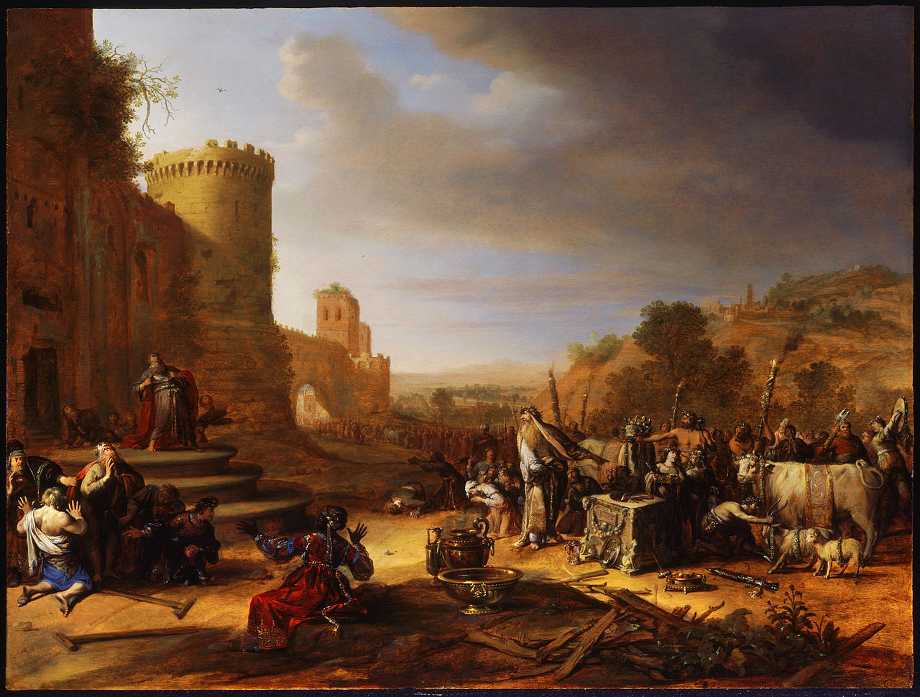
BARNABAS UND PAULUS IN LYSTRA
Bild: Bartholomeus Breenberg (1637)

Slide 28
DIE ERSTE MISSIONSREISE

Slide 29
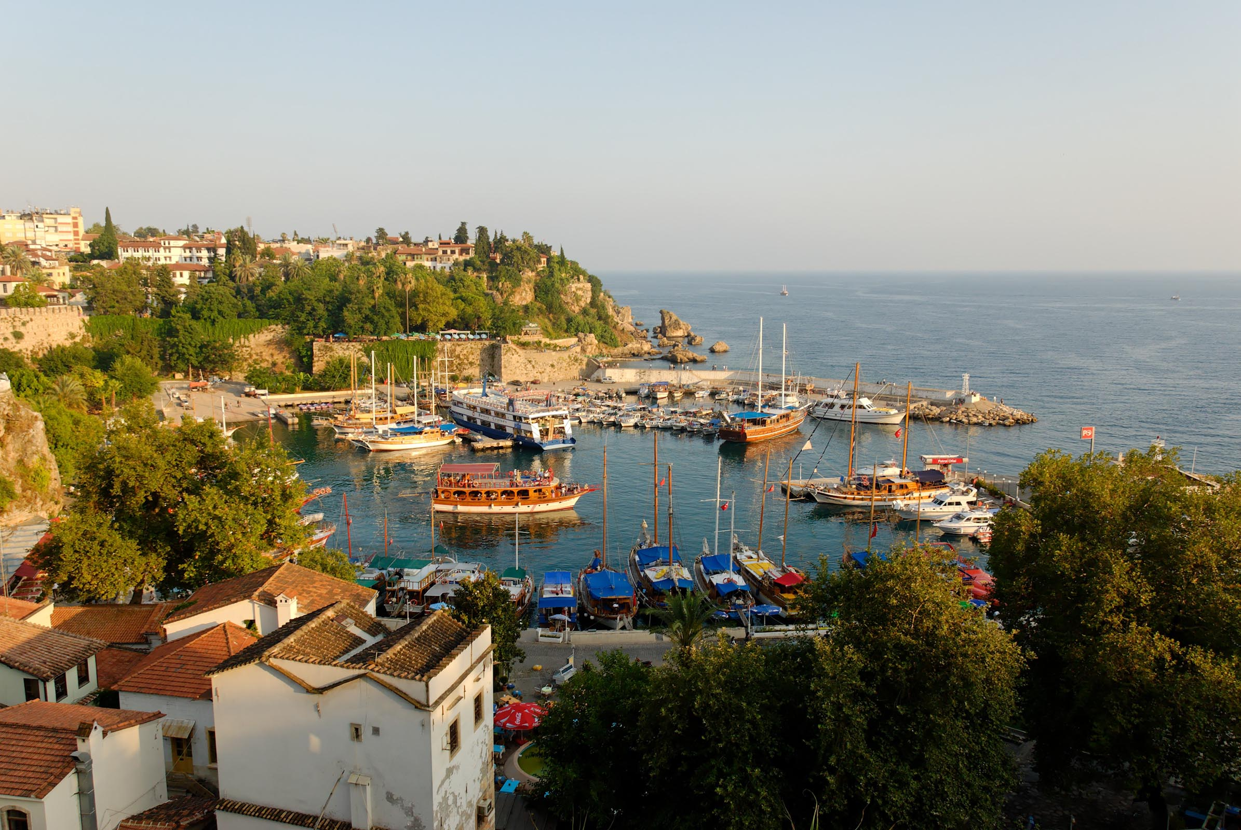
DER HAFEN VON ATTALIA

Slide 30
Apg 14,27a: Als sie aber angekommen waren und die Gemeinde zusam-mengebracht hatten, erzählten sie alles, was Gott mit ihnen getan …

Slide 31
Apg 14,27b: … und dass er den Nationen eine Tür des Glaubens geöffnet habe.

Slide 32
Die Missionsreisen des Paulus
Einleitung
1. Die Lebenswende
2. Die erste Missionsreise
3. Die zweite Missionsreise
4. Die dritte Missionsreise
5. Gefangenschaft und Romreise
Schlusswort

Slide 33
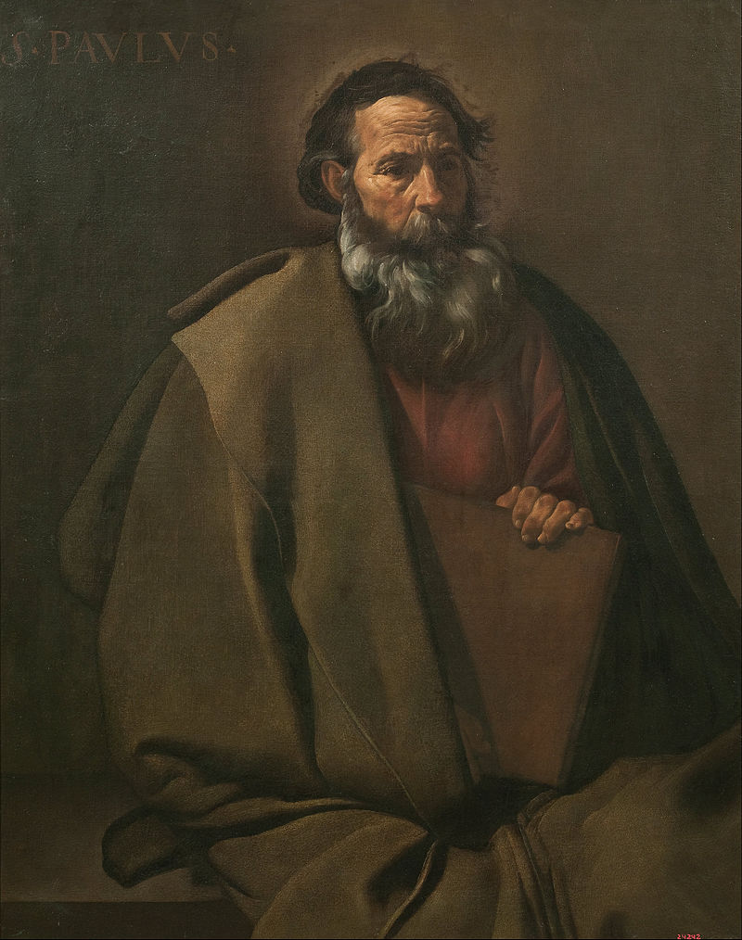
DER APOSTEL PAULUS
Bild: Diego Velazquez (1619)

Slide 34
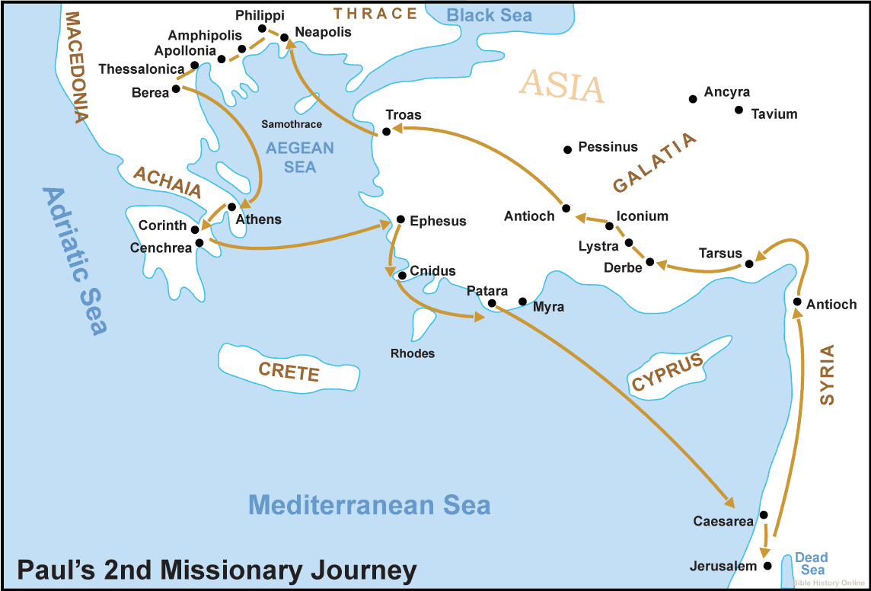
DIE ZWEITE MISSIONSREISE

Slide 35
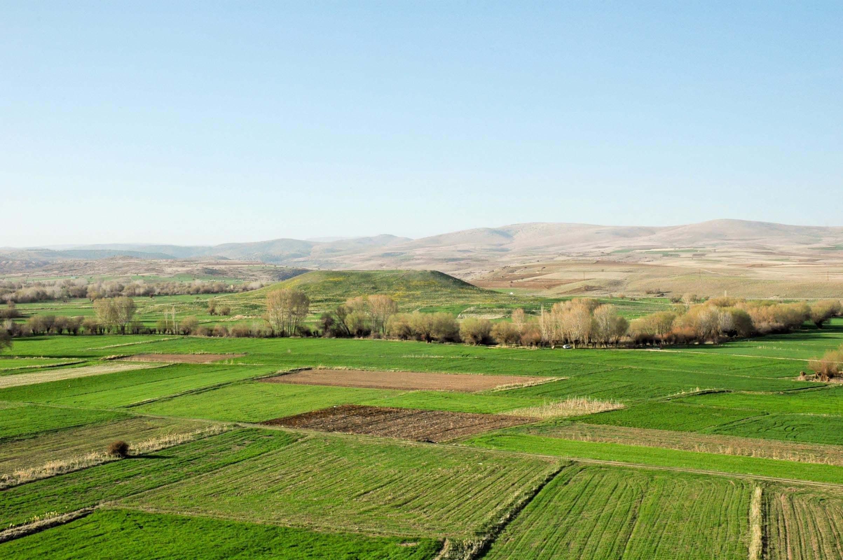
DER RUINENHÜGEL VON LYSTRA

Slide 36
Apg 16,9b: Ein mazedonischer Mann stand vor ihm, bat ihn und sprach: Komm herüber nach Mazedonien und hilf uns!

Slide 37
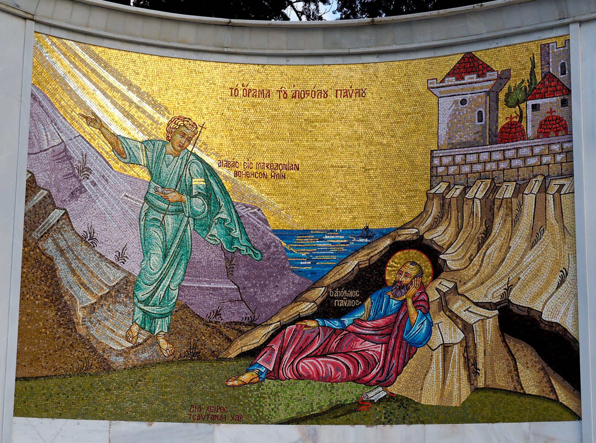
DER RUF NACH MAZEDONIEN
Mosaik aus Beröa

Slide 38
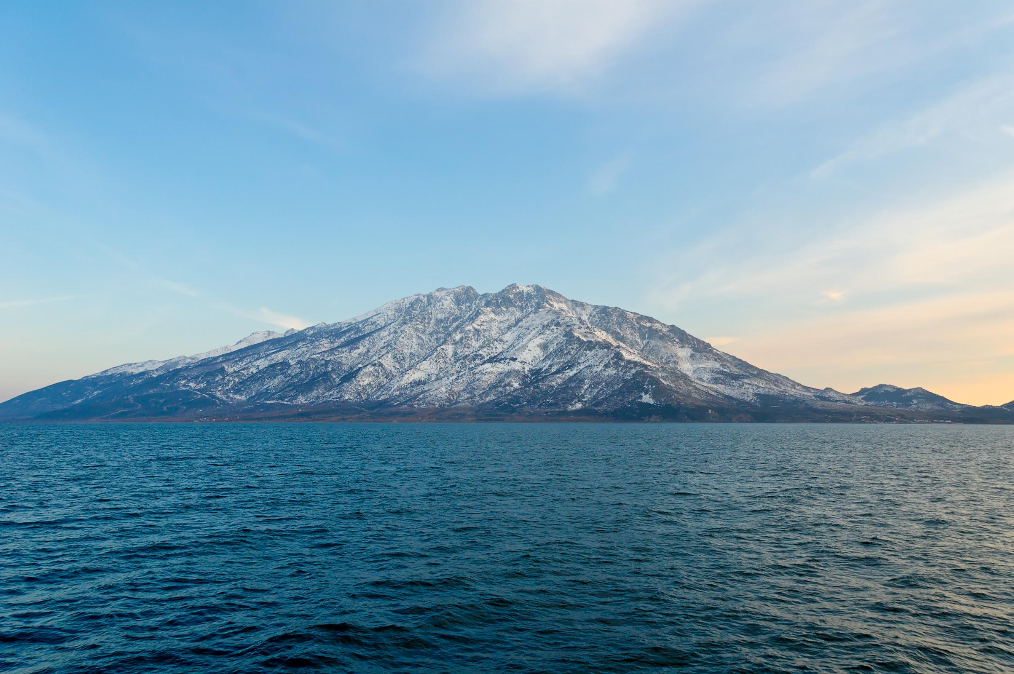
DIE INSEL SAMOTHRAKE

Slide 39
DIE ZWEITE MISSIONSREISE

Slide 40
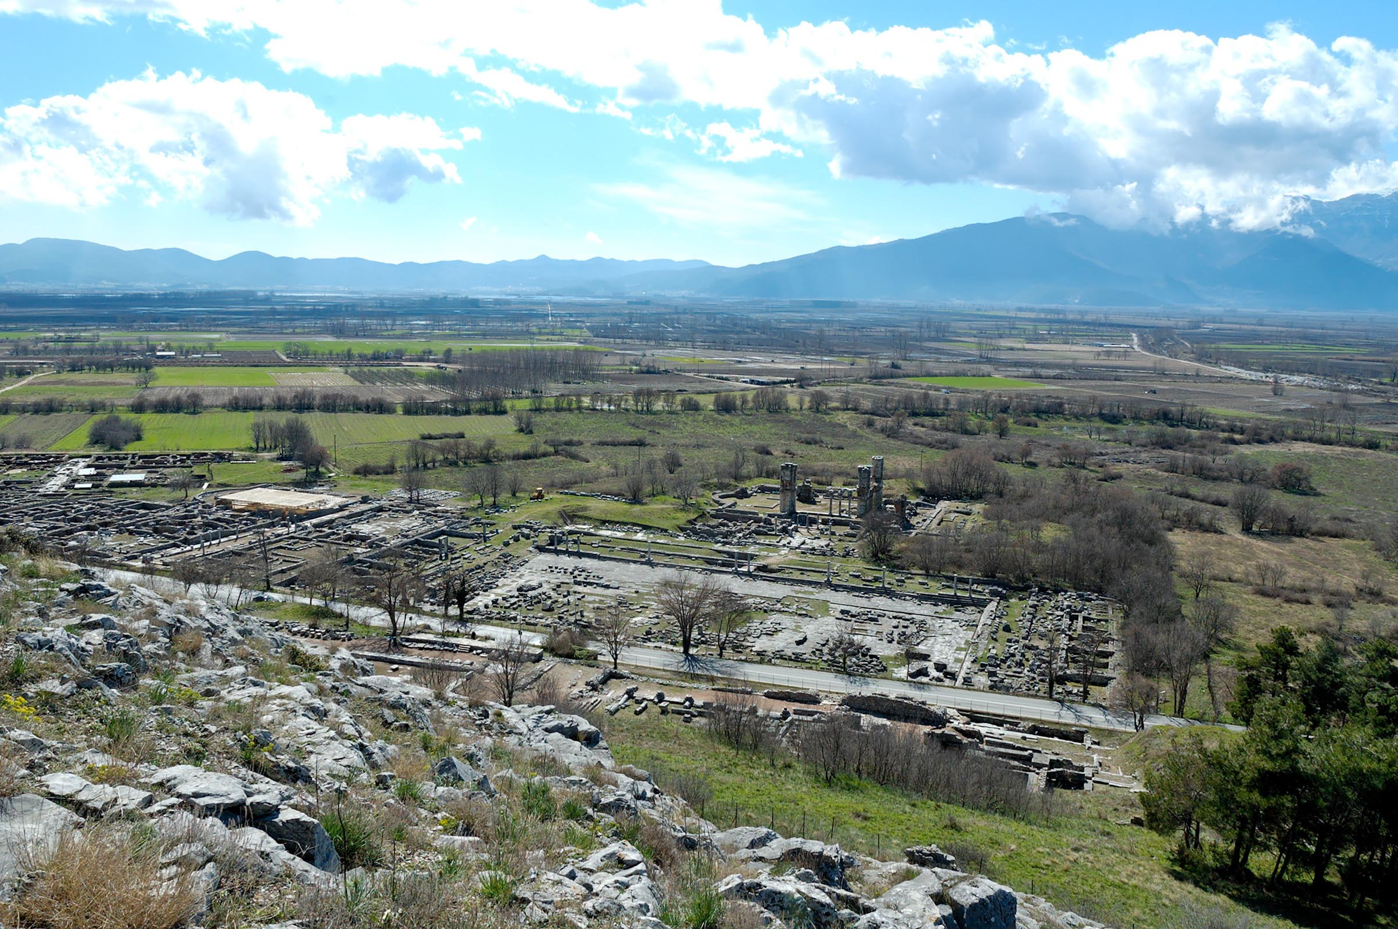
DIE ÜBERRESTE VON PHILIPPI

Slide 41
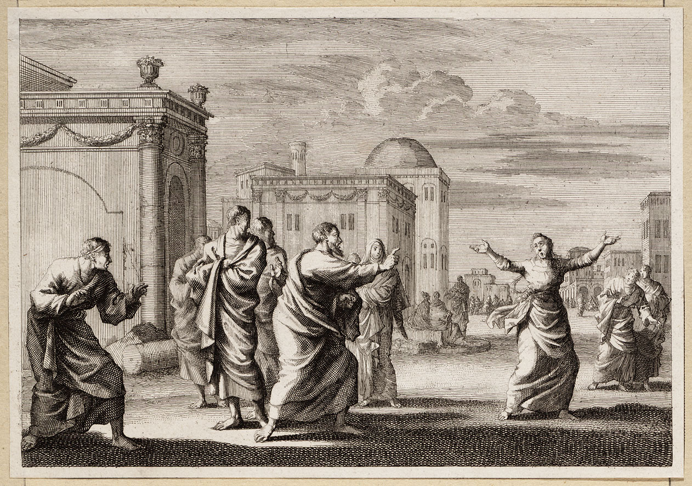
PAULUS UND SILAS IN PHILIPPI
Bild: Jan Leuken (1700)

Slide 42
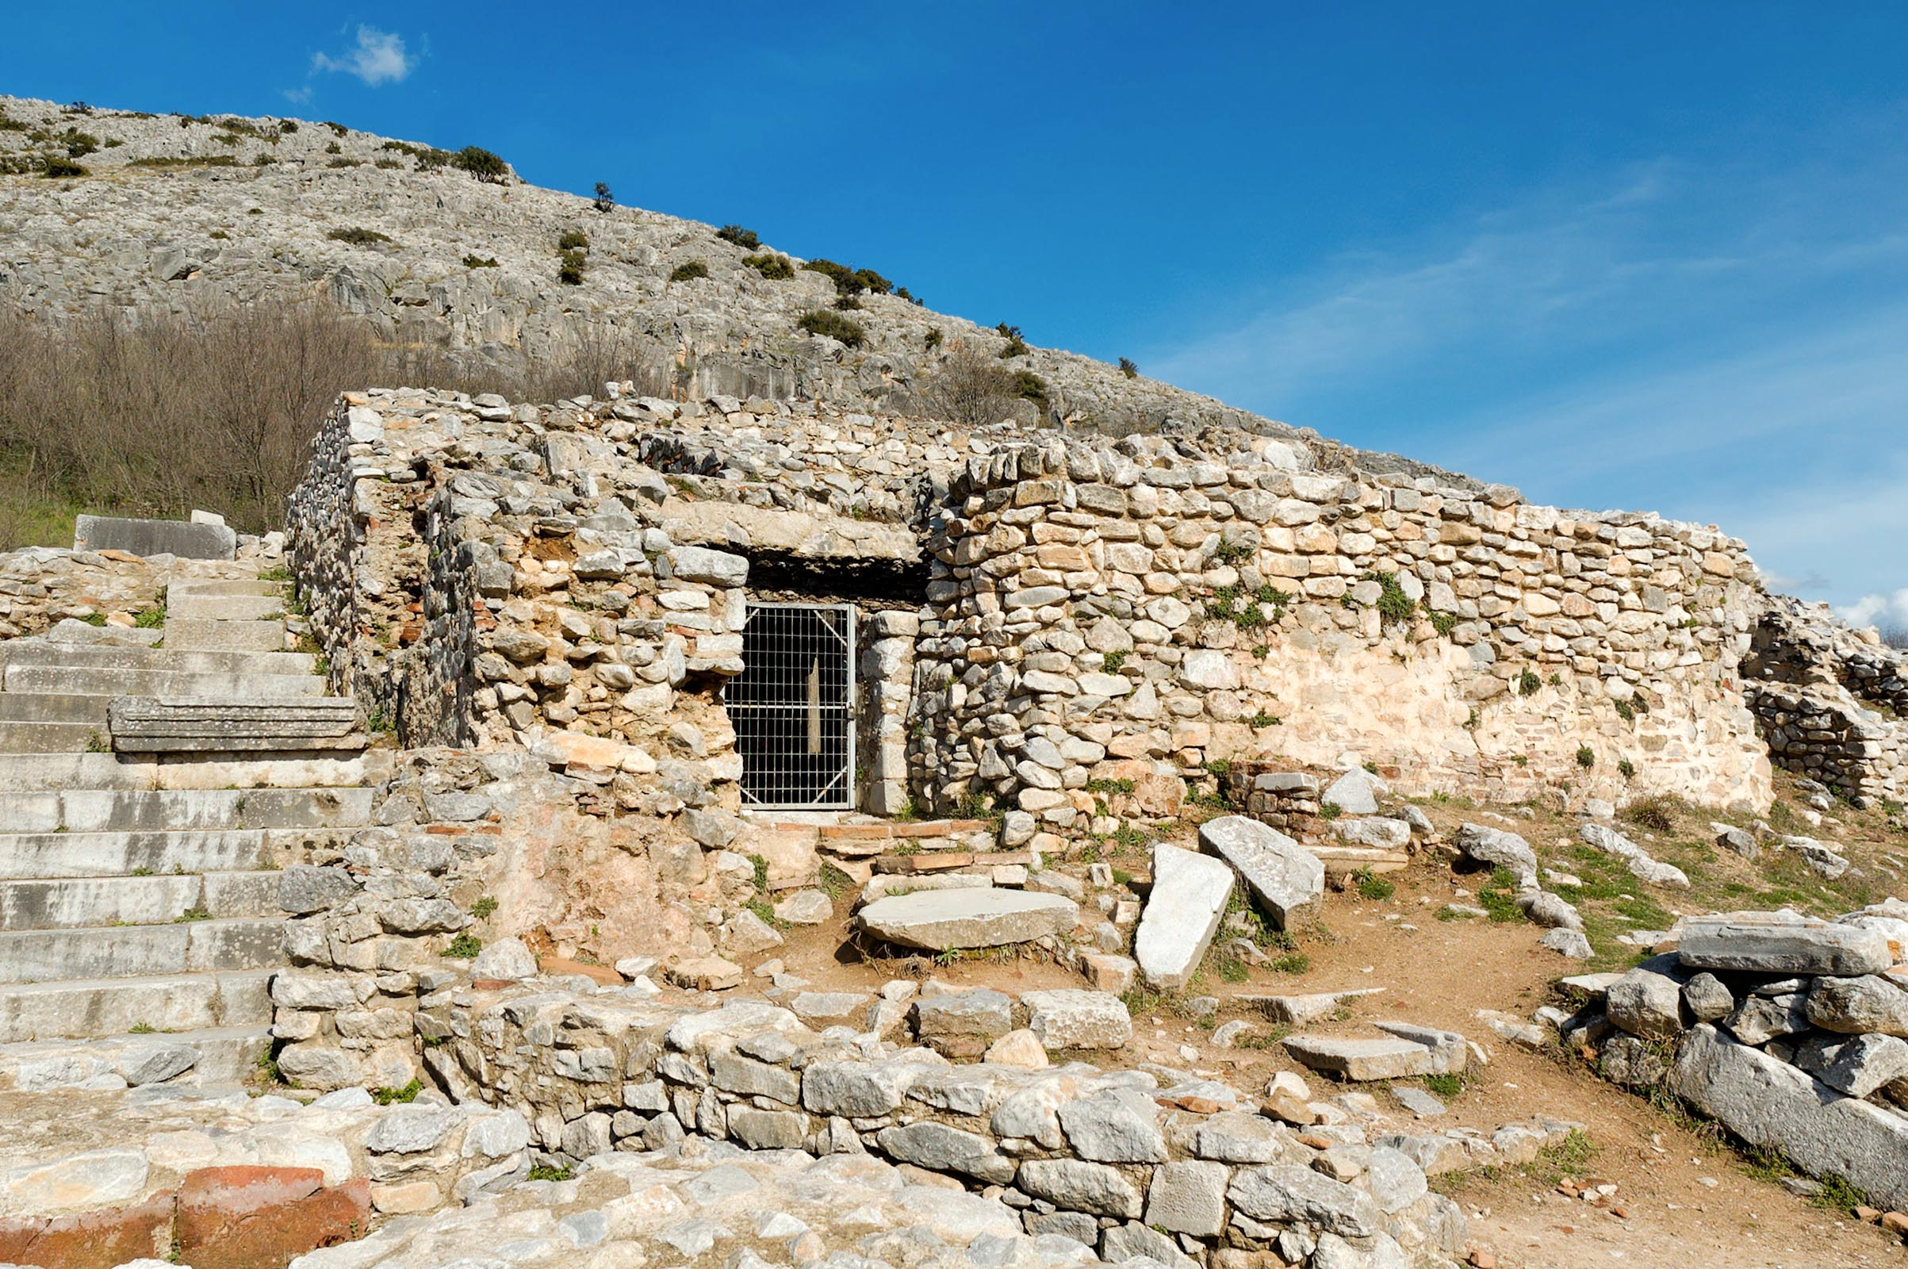
DER KERKER VON PAULUS UND SILAS?

Slide 43
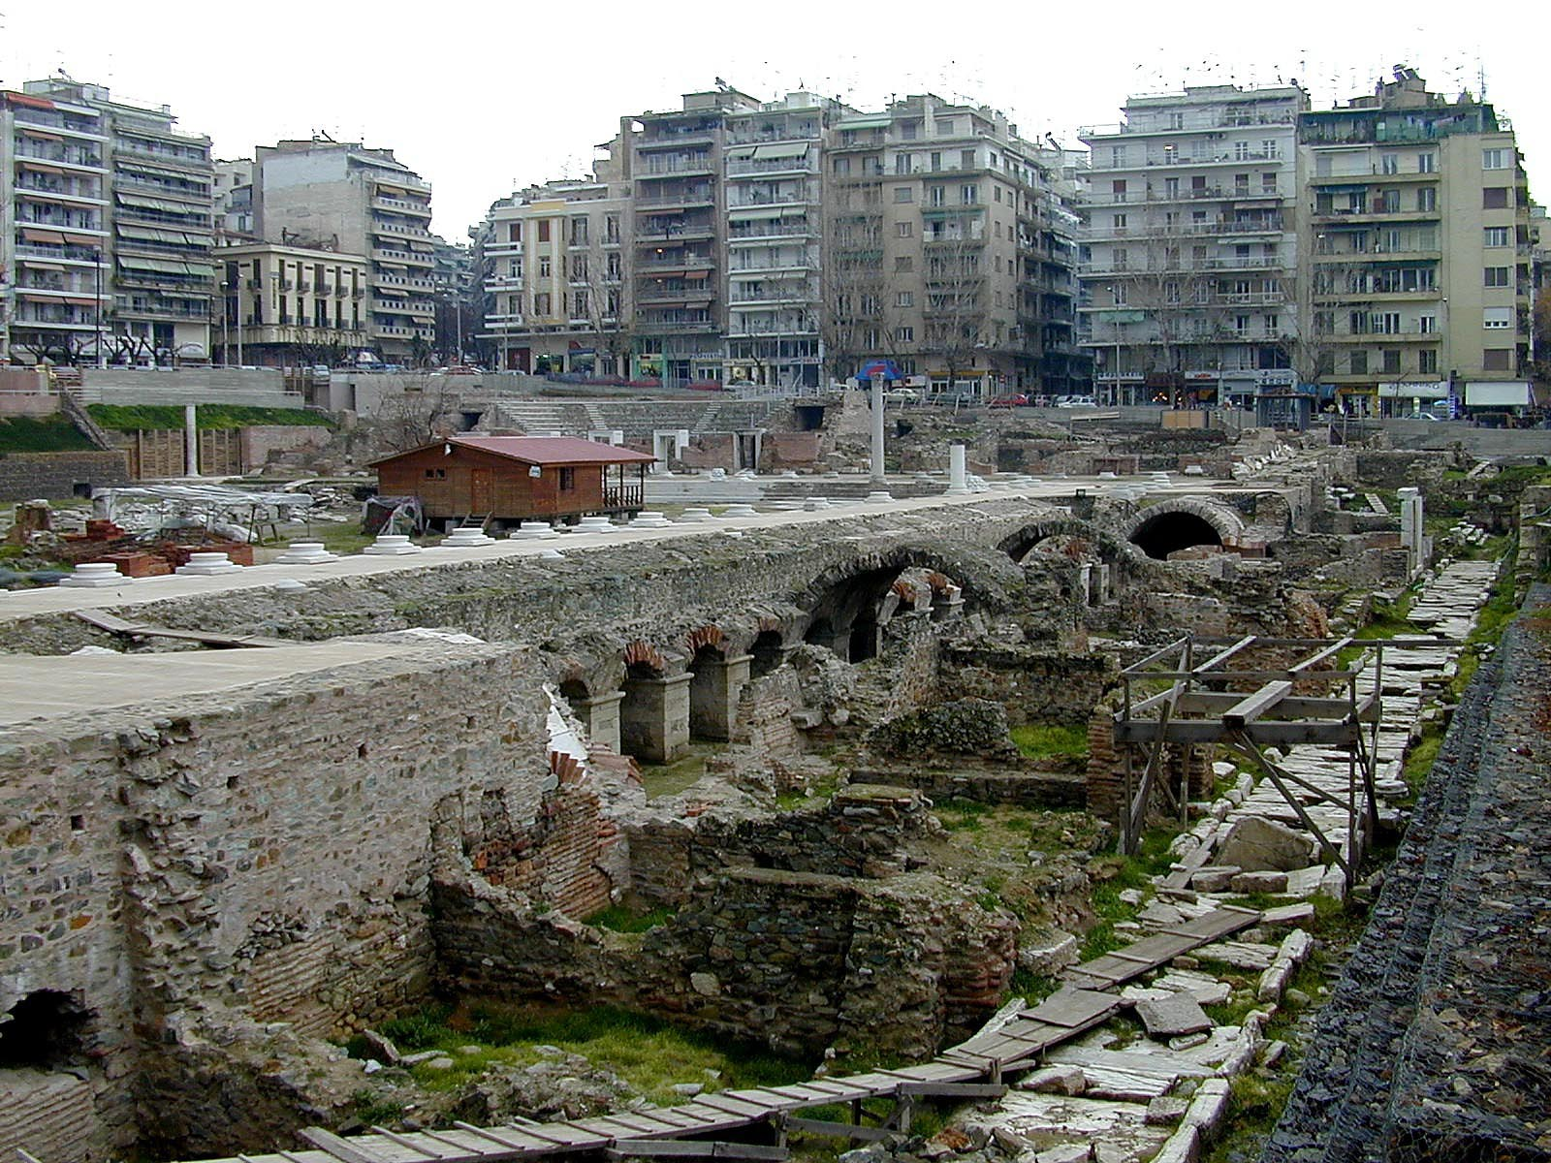
DAS ANTIKE FORUM IN THESSALONIKI

Slide 44
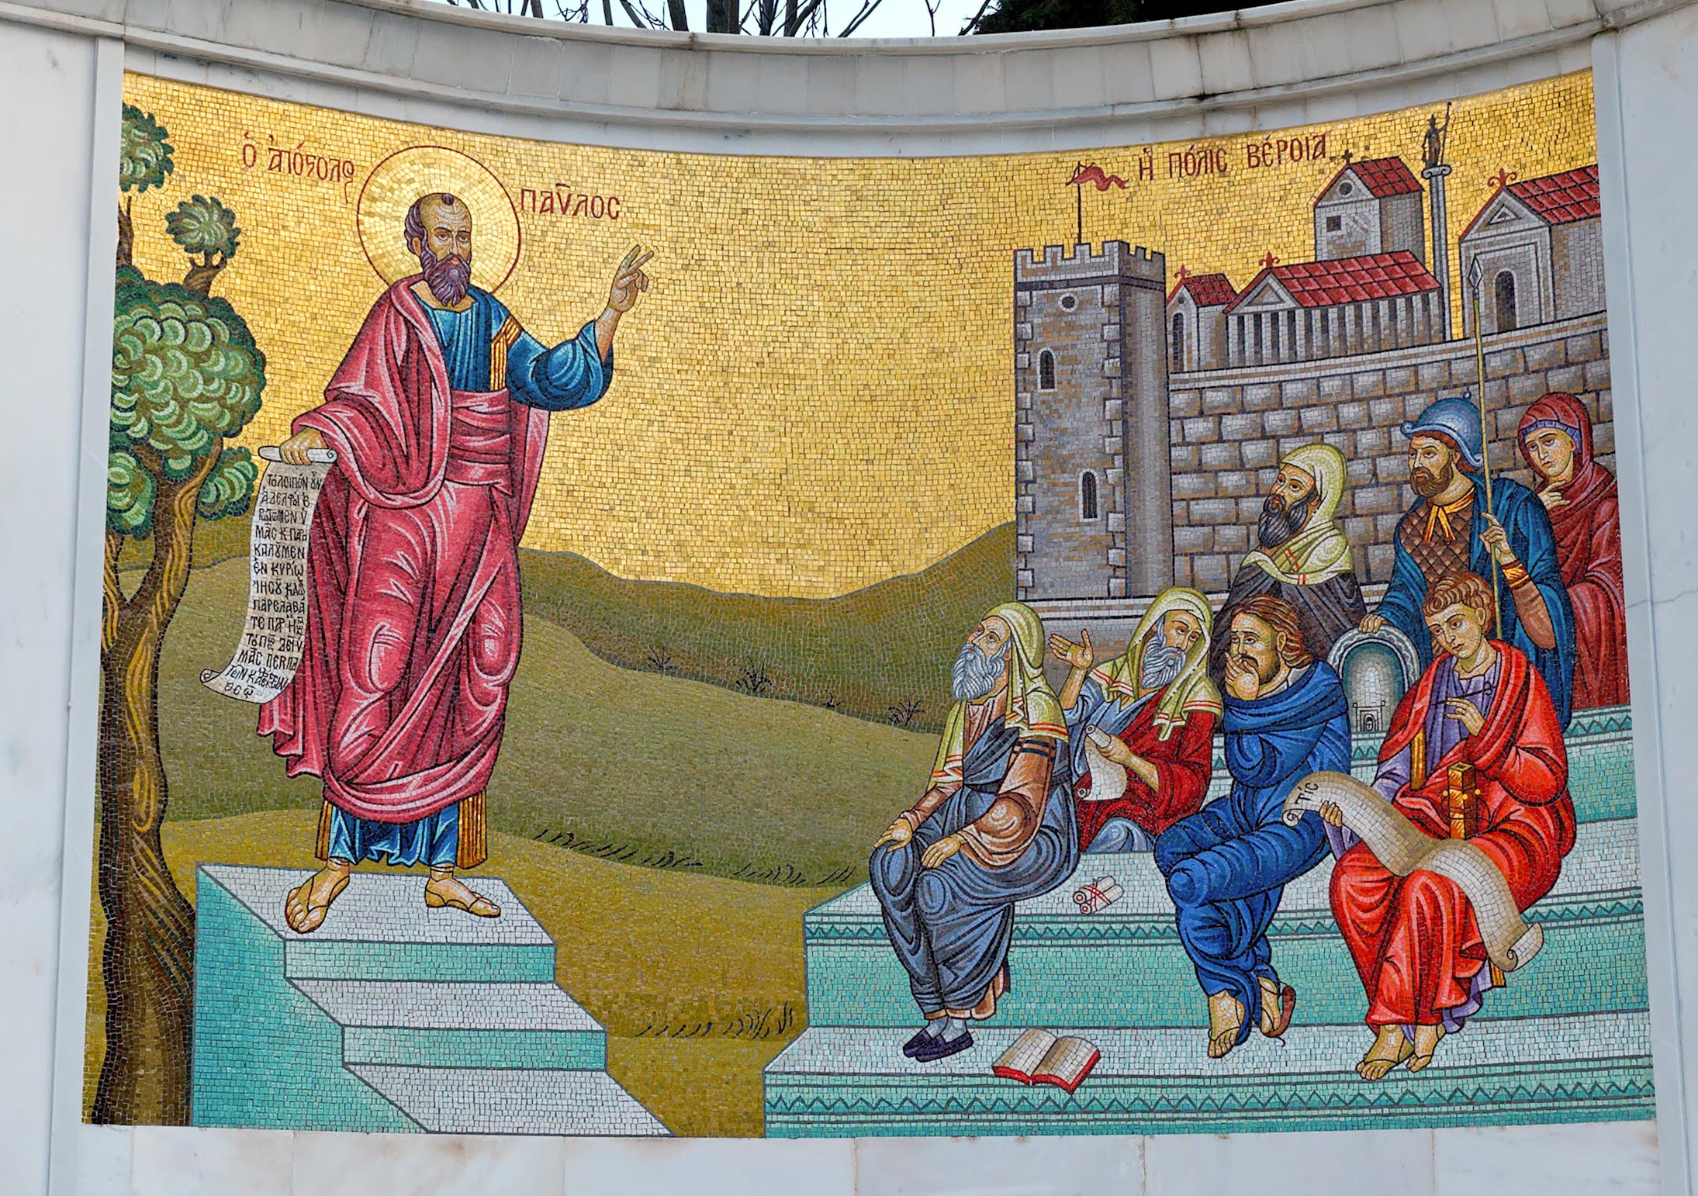
PAULUS LEHRT IN BERÖA
Mosaik aus Beröa

Slide 45
Apg 17,11: Diese aber waren edler als die in Thessalonich; sie nahmen mit aller Bereitwilligkeit das Wort auf und untersuchten täglich die Schriften, ob dies sich so verhielte.

Slide 46
Apg 17,12: Viele nun von ihnen glaubten, und von den griechischen vornehmen Frauen und Männern
nicht wenige.

Slide 47
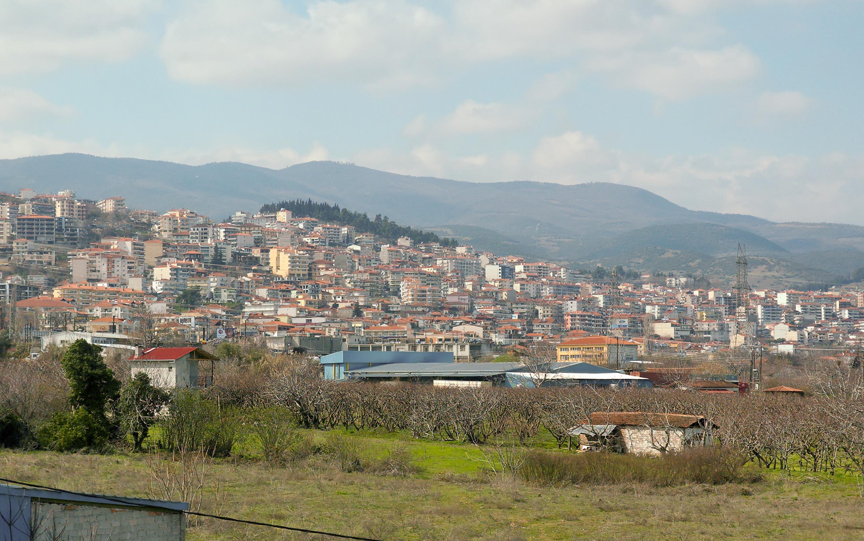
BERÖA (HEUTE: VERIA)

Slide 48
DIE ZWEITE MISSIONSREISE

Slide 49
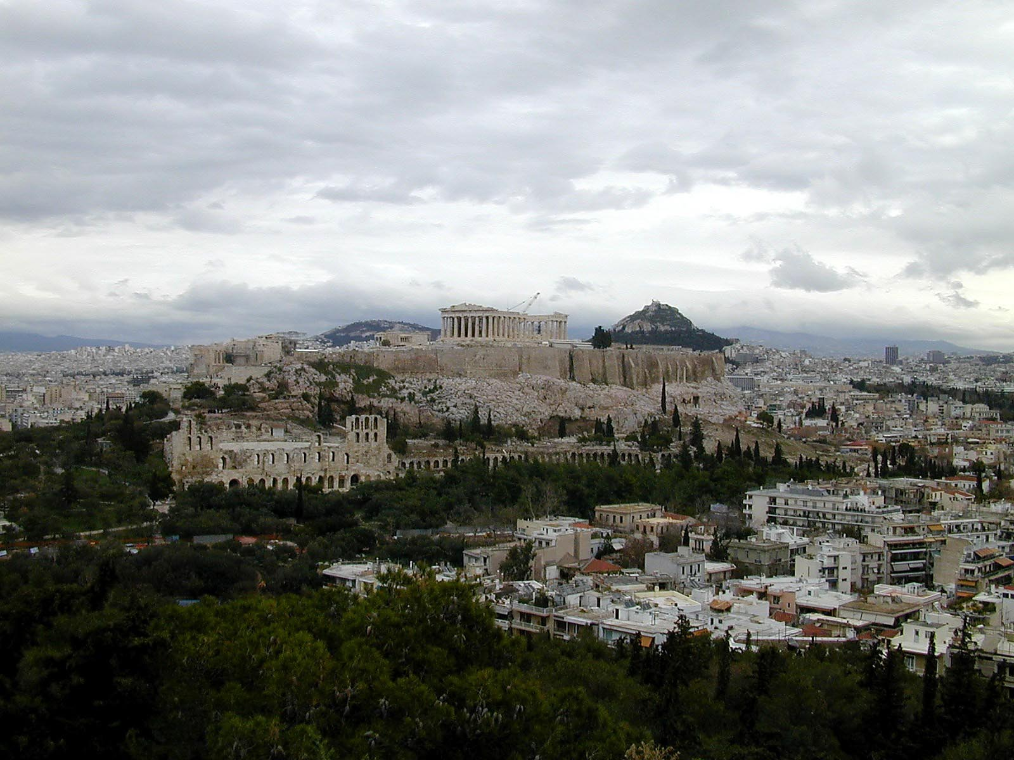
DIE AKROPOLIS VON ATHEN

Slide 50
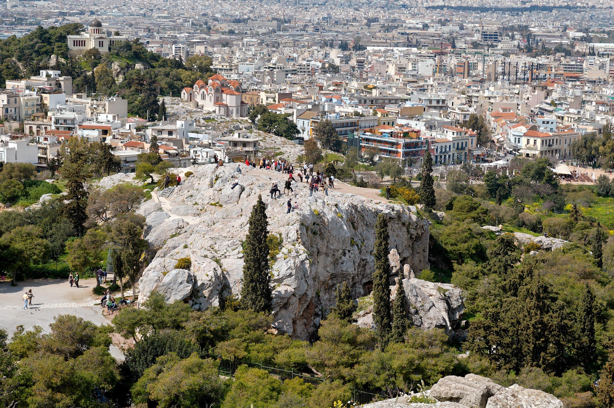
DER AREOPAGHÜGEL

Slide 51
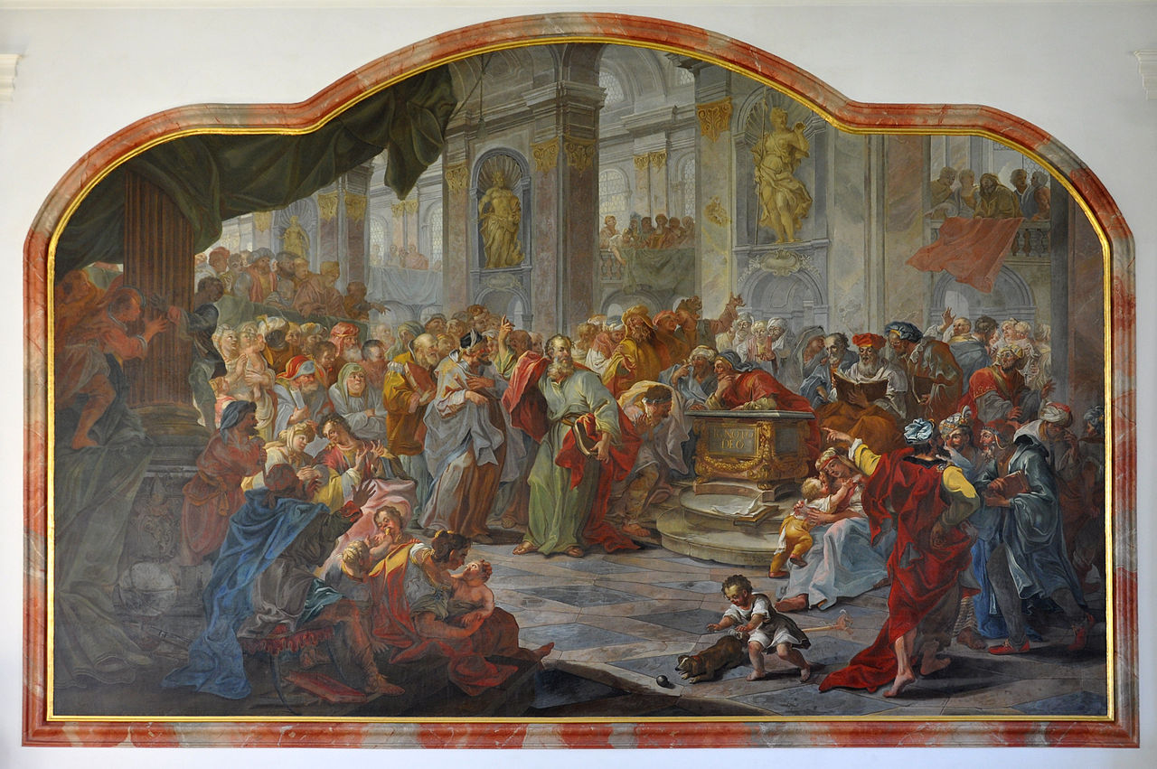
PAULUS VOR DEM AREOPAG
Tempera auf Putz, Kloster Weissenau (1729)

Slide 52
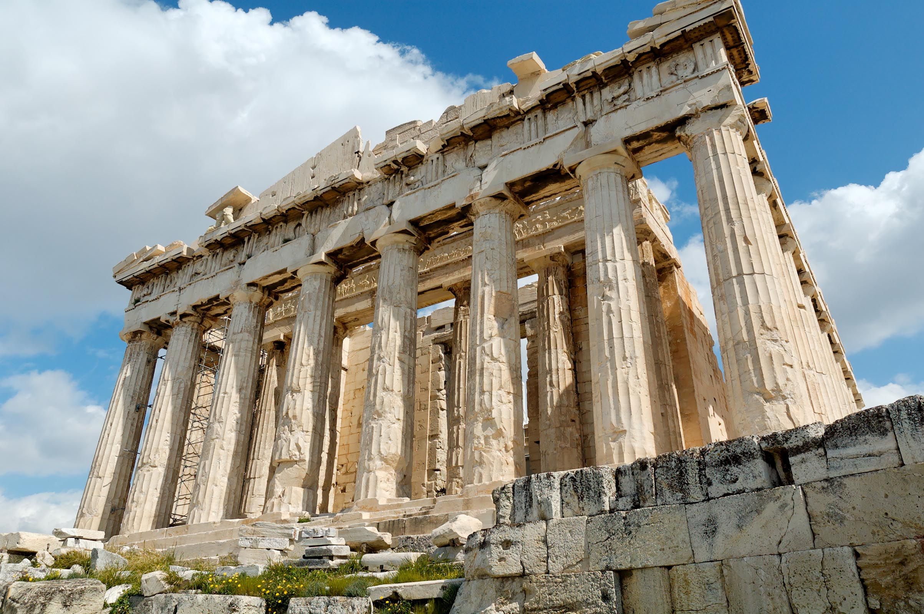
DER PARTHENON-TEMPEL

Slide 53
Apg 17,24: Der Gott, der die Welt gemacht hat und alles, was darin ist, er, der Herr des Himmels und der Erde, wohnt nicht in Tempeln, die mit Händen gemacht sind.

Slide 54
Apg 17,25: Auch wird er nicht von Menschenhänden bedient, als wenn
er noch etwas nötig hätte, da er selbst allen Leben und Odem und alles gibt.

Slide 55
DIE ZWEITE MISSIONSREISE

Slide 56
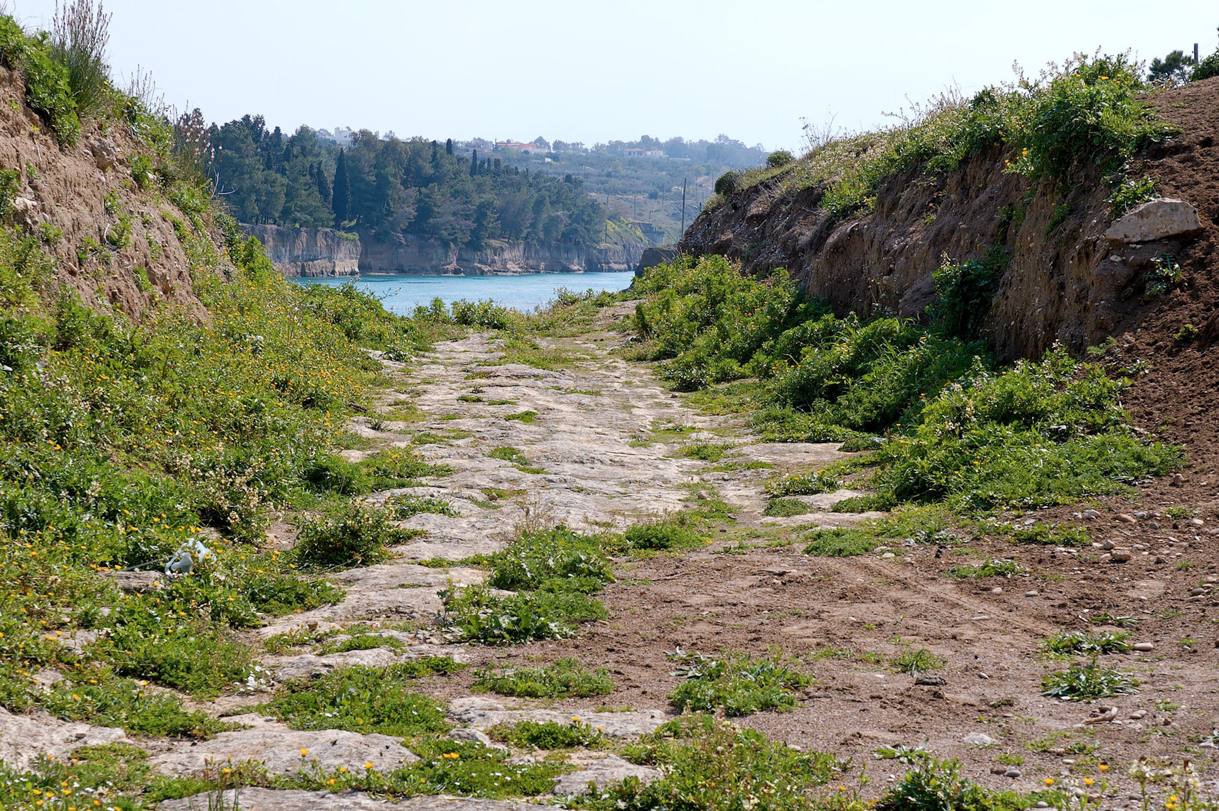
DIOLKOS – DER SCHIFFSKARRENWEG

Slide 57
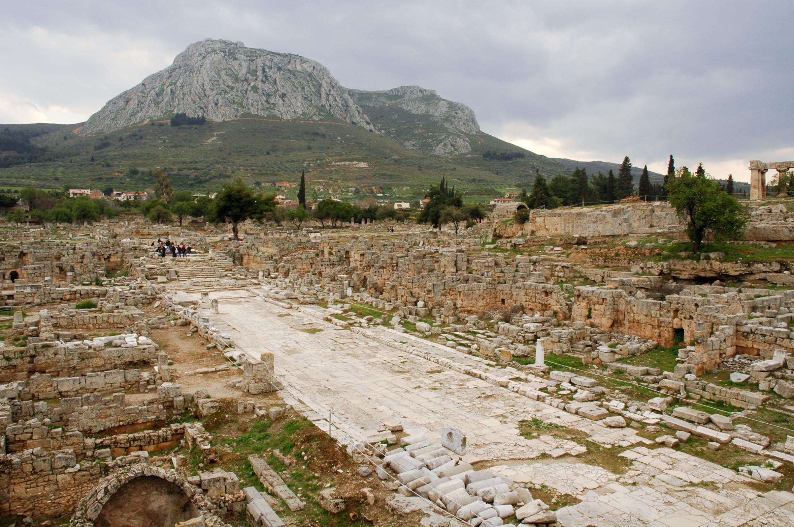
DAS ANTIKE KORINTH

Slide 58
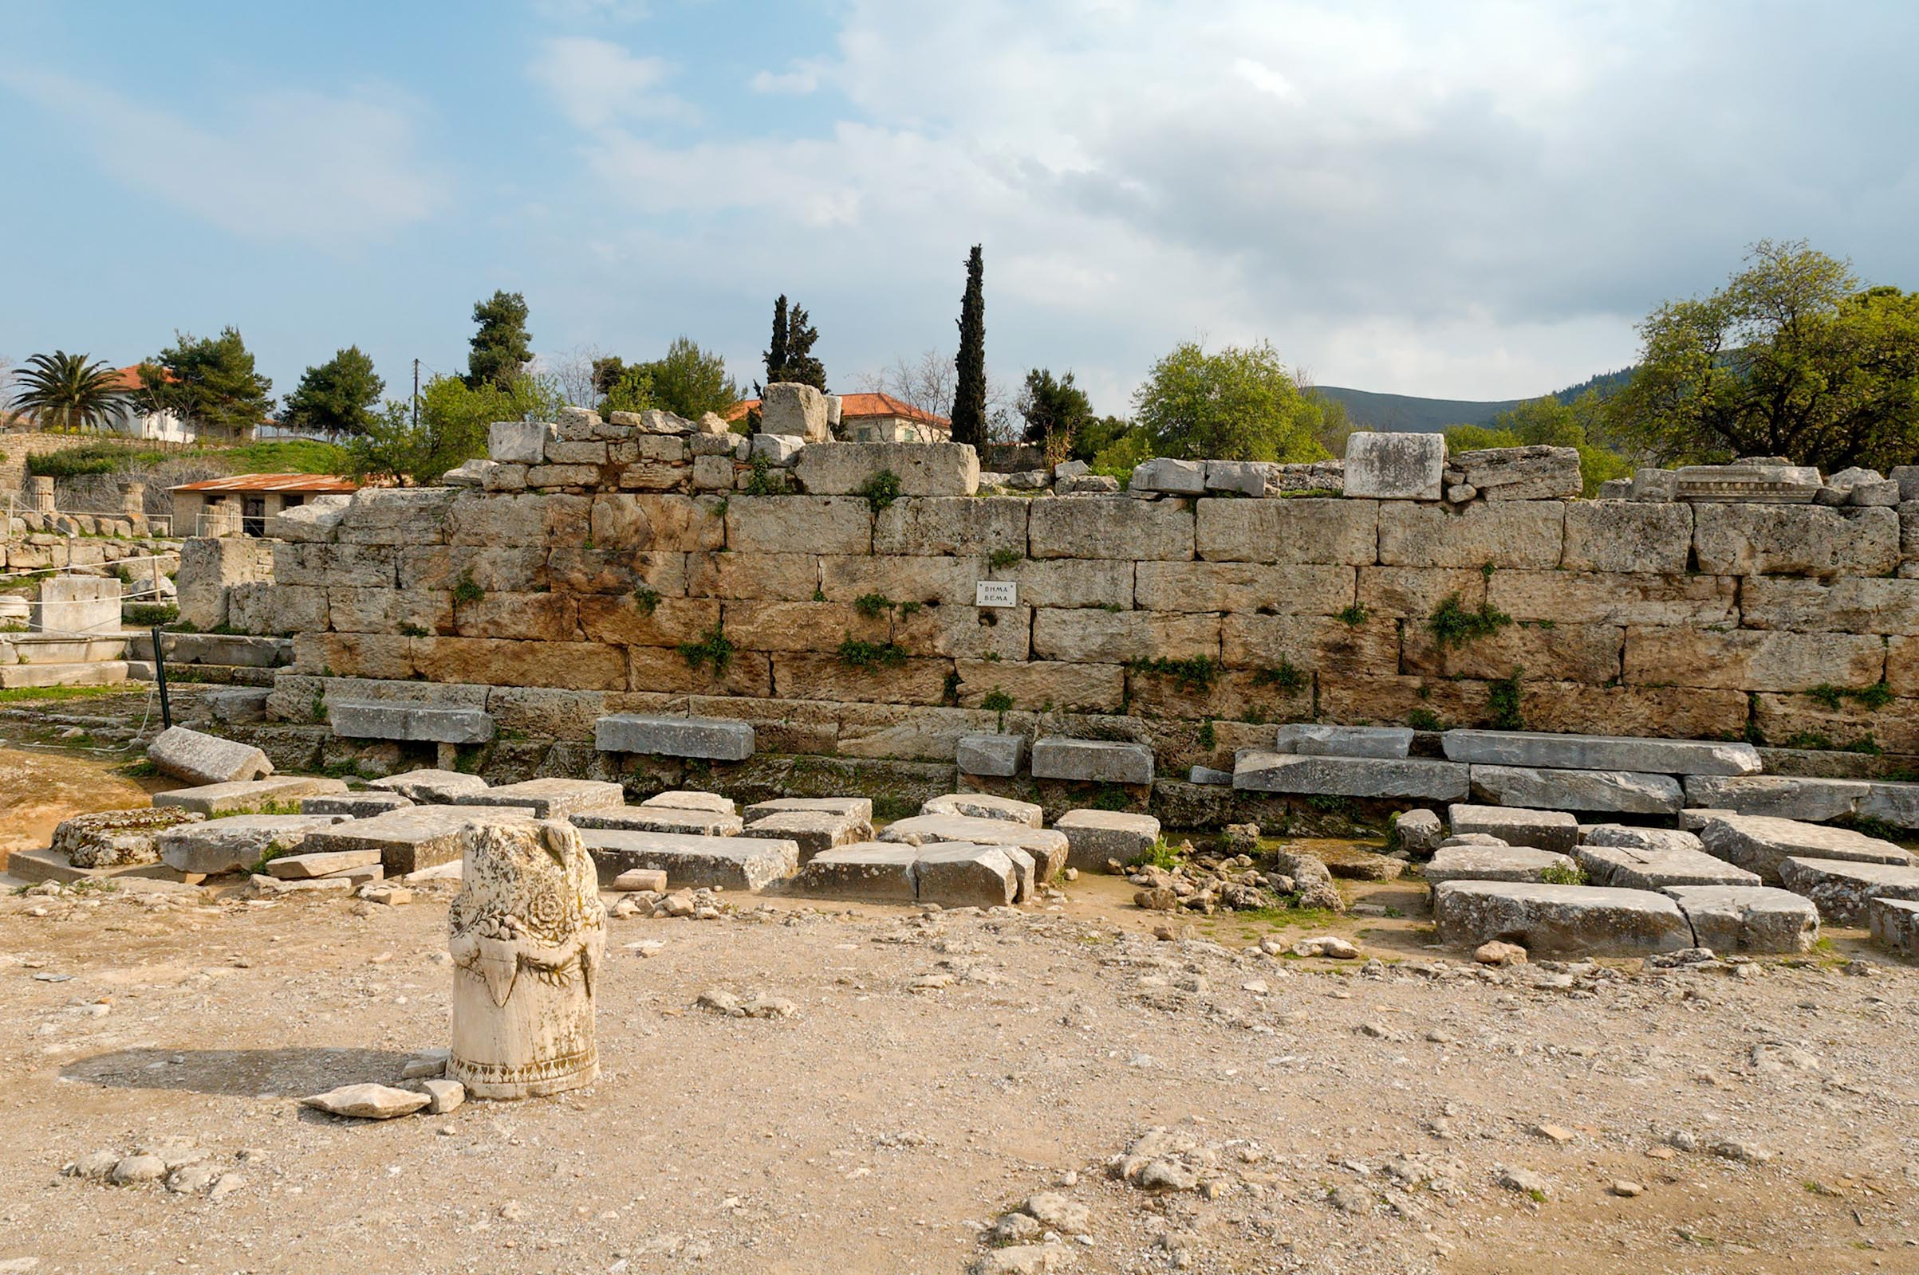
DER GERICHTSPLATZ VON KORINTH

Slide 59
DIE ZWEITE MISSIONSREISE

Slide 60
Die Missionsreisen des Paulus
Einleitung
1. Die Lebenswende
2. Die erste Missionsreise
3. Die zweite Missionsreise
4. Die dritte Missionsreise
5. Gefangenschaft und Romreise
Schlusswort

Slide 61
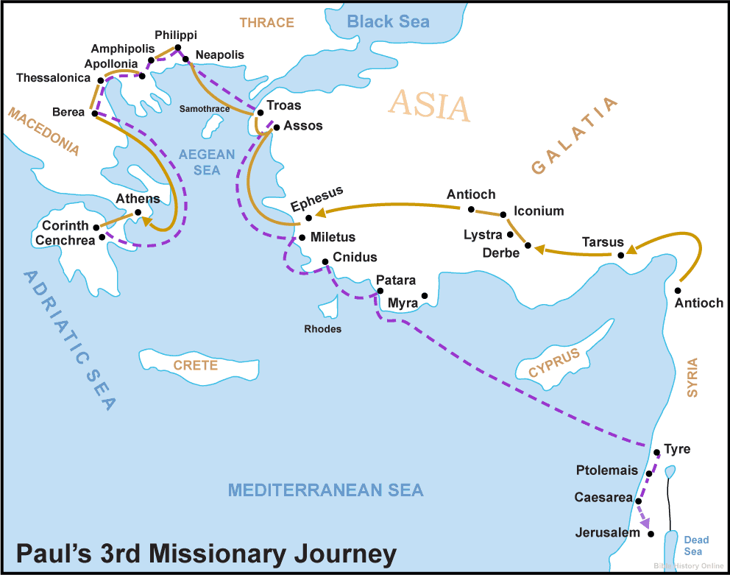
DIE DRITTE MISSIONSREISE

Slide 62
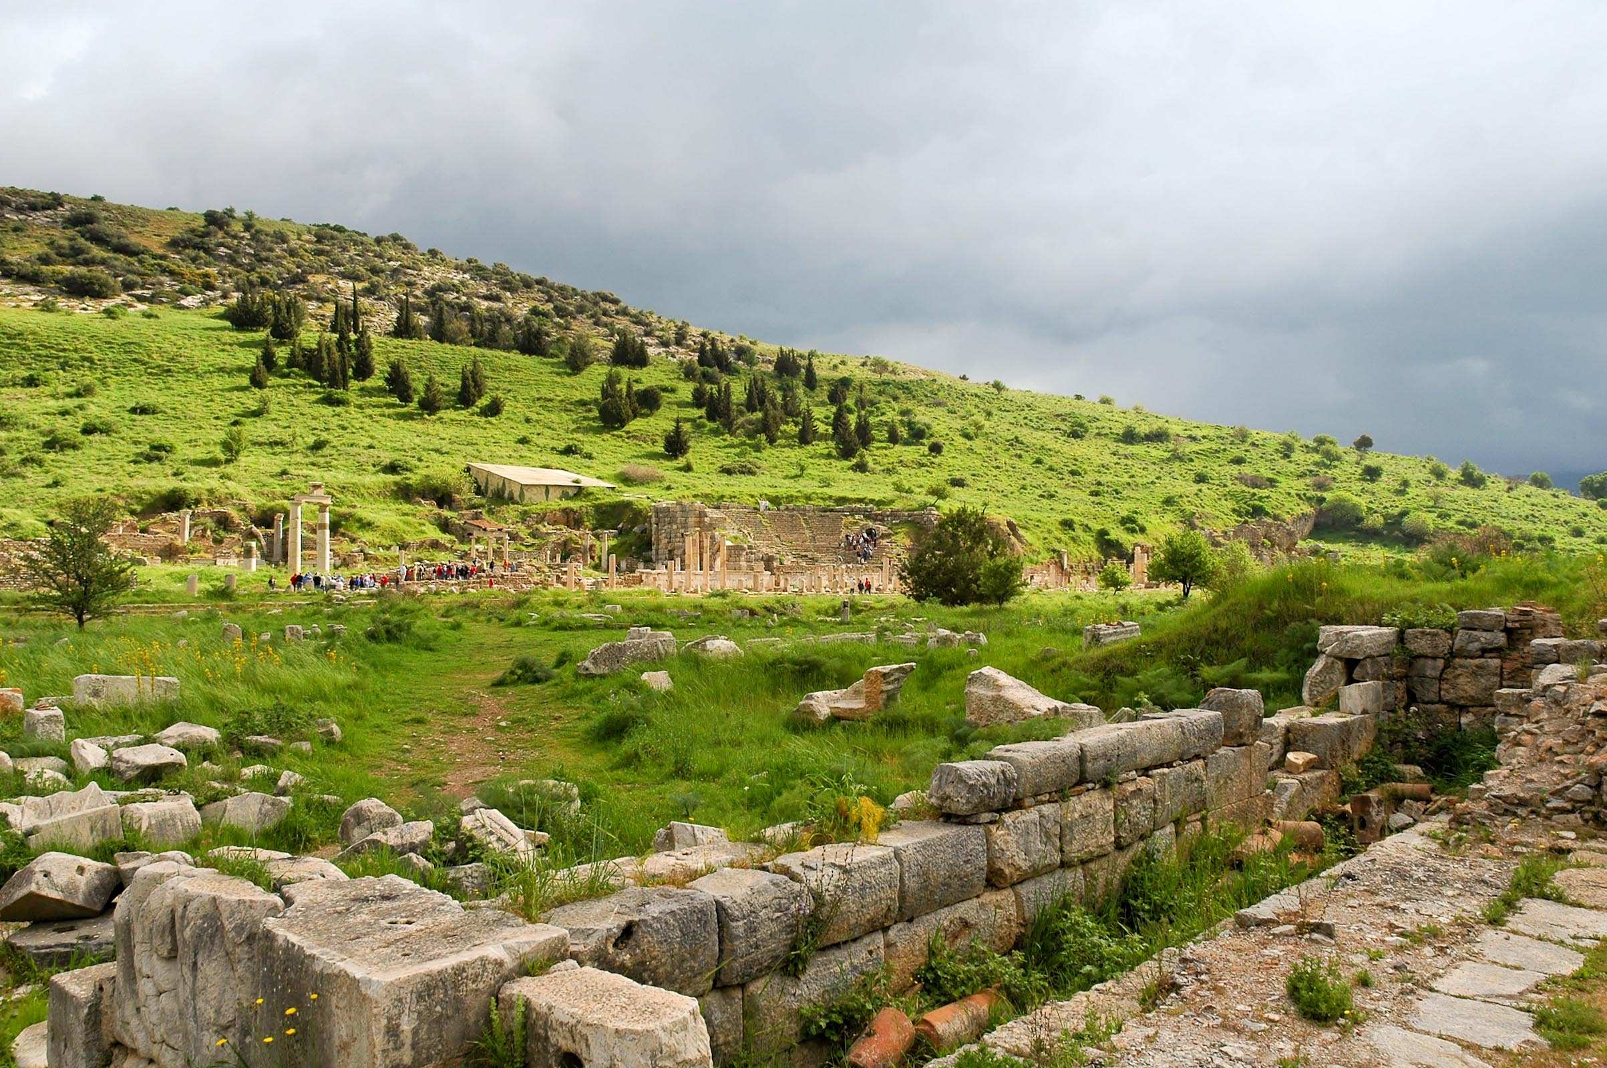
DIE AGORA VON EPHESUS

Slide 63
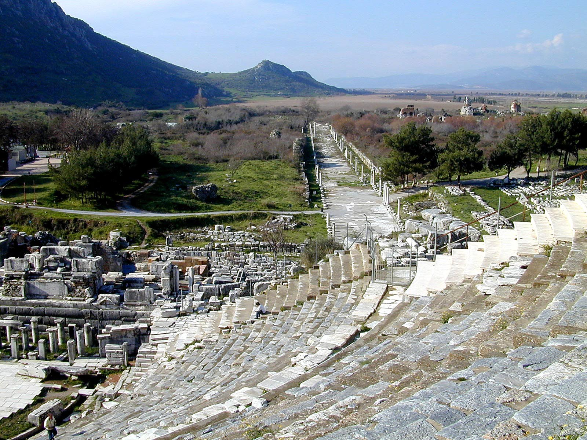
DIE EINSTIGE HAFENSTRASSE

Slide 64
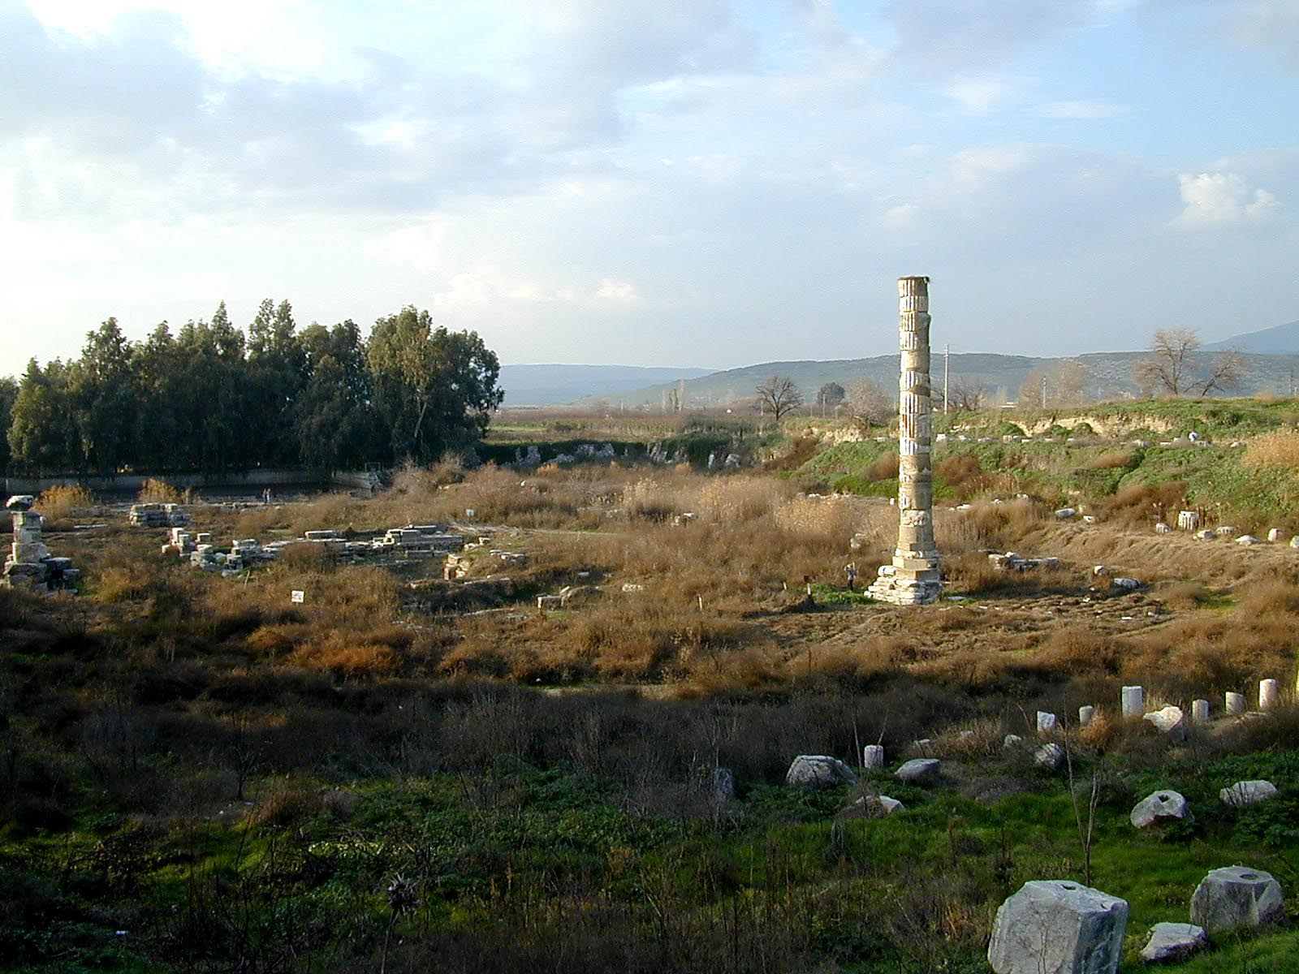
STANDORT DES ARTEMISTEMPELS

Slide 65
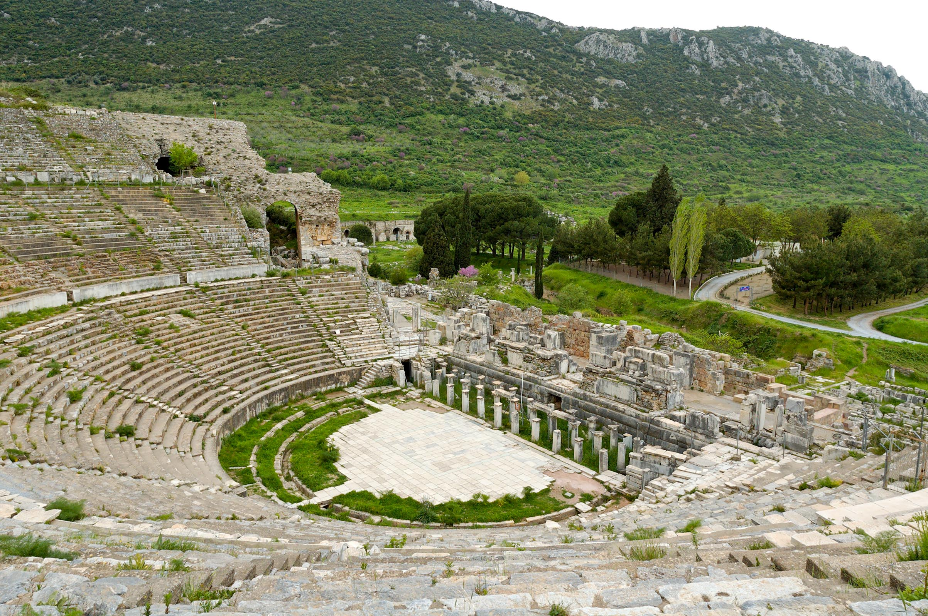
DAS THEATER VON EPHESUS

Slide 66
DIE DRITTE MISSIONSREISE

Slide 67
ÜBERRESTE DES HAFENS VON MILET

Slide 68
Apg 20,32: Und nun übergebe ich
euch Gott und dem Wort seiner Gnade, das die Kraft hat, euch aufzu-erbauen und ein Erbteil zu geben
unter allen Geheiligten.

Slide 69
DIE DRITTE MISSIONSREISE

Slide 70
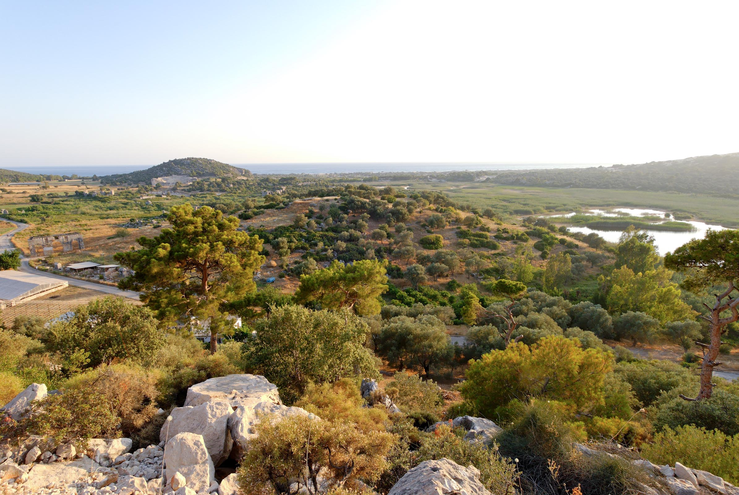
PATARA

Slide 71
Die Missionsreisen des Paulus
Einleitung
1. Die Lebenswende
2. Die erste Missionsreise
3. Die zweite Missionsreise
4. Die dritte Missionsreise
5. Gefangenschaft und Romreise
Schlusswort

Slide 72
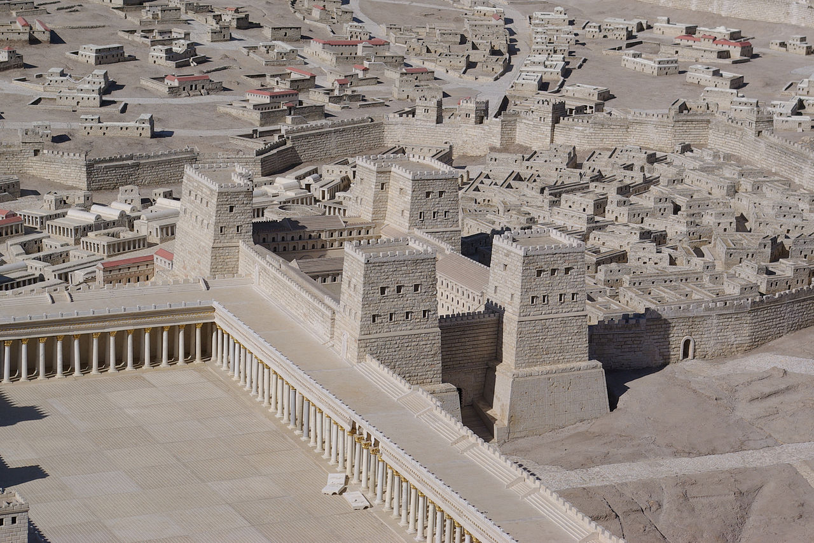
DIE BURG ANTONIA (MODELL)

Slide 73
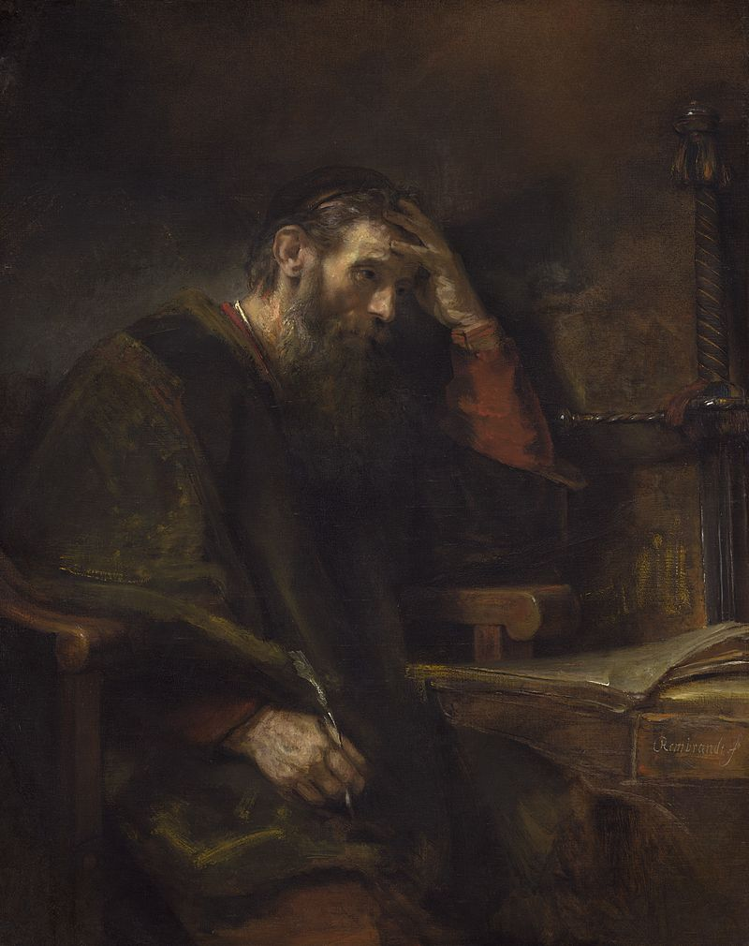
DER APOSTEL PAULUS
Bild: Rembrandt (1657)

Slide 74
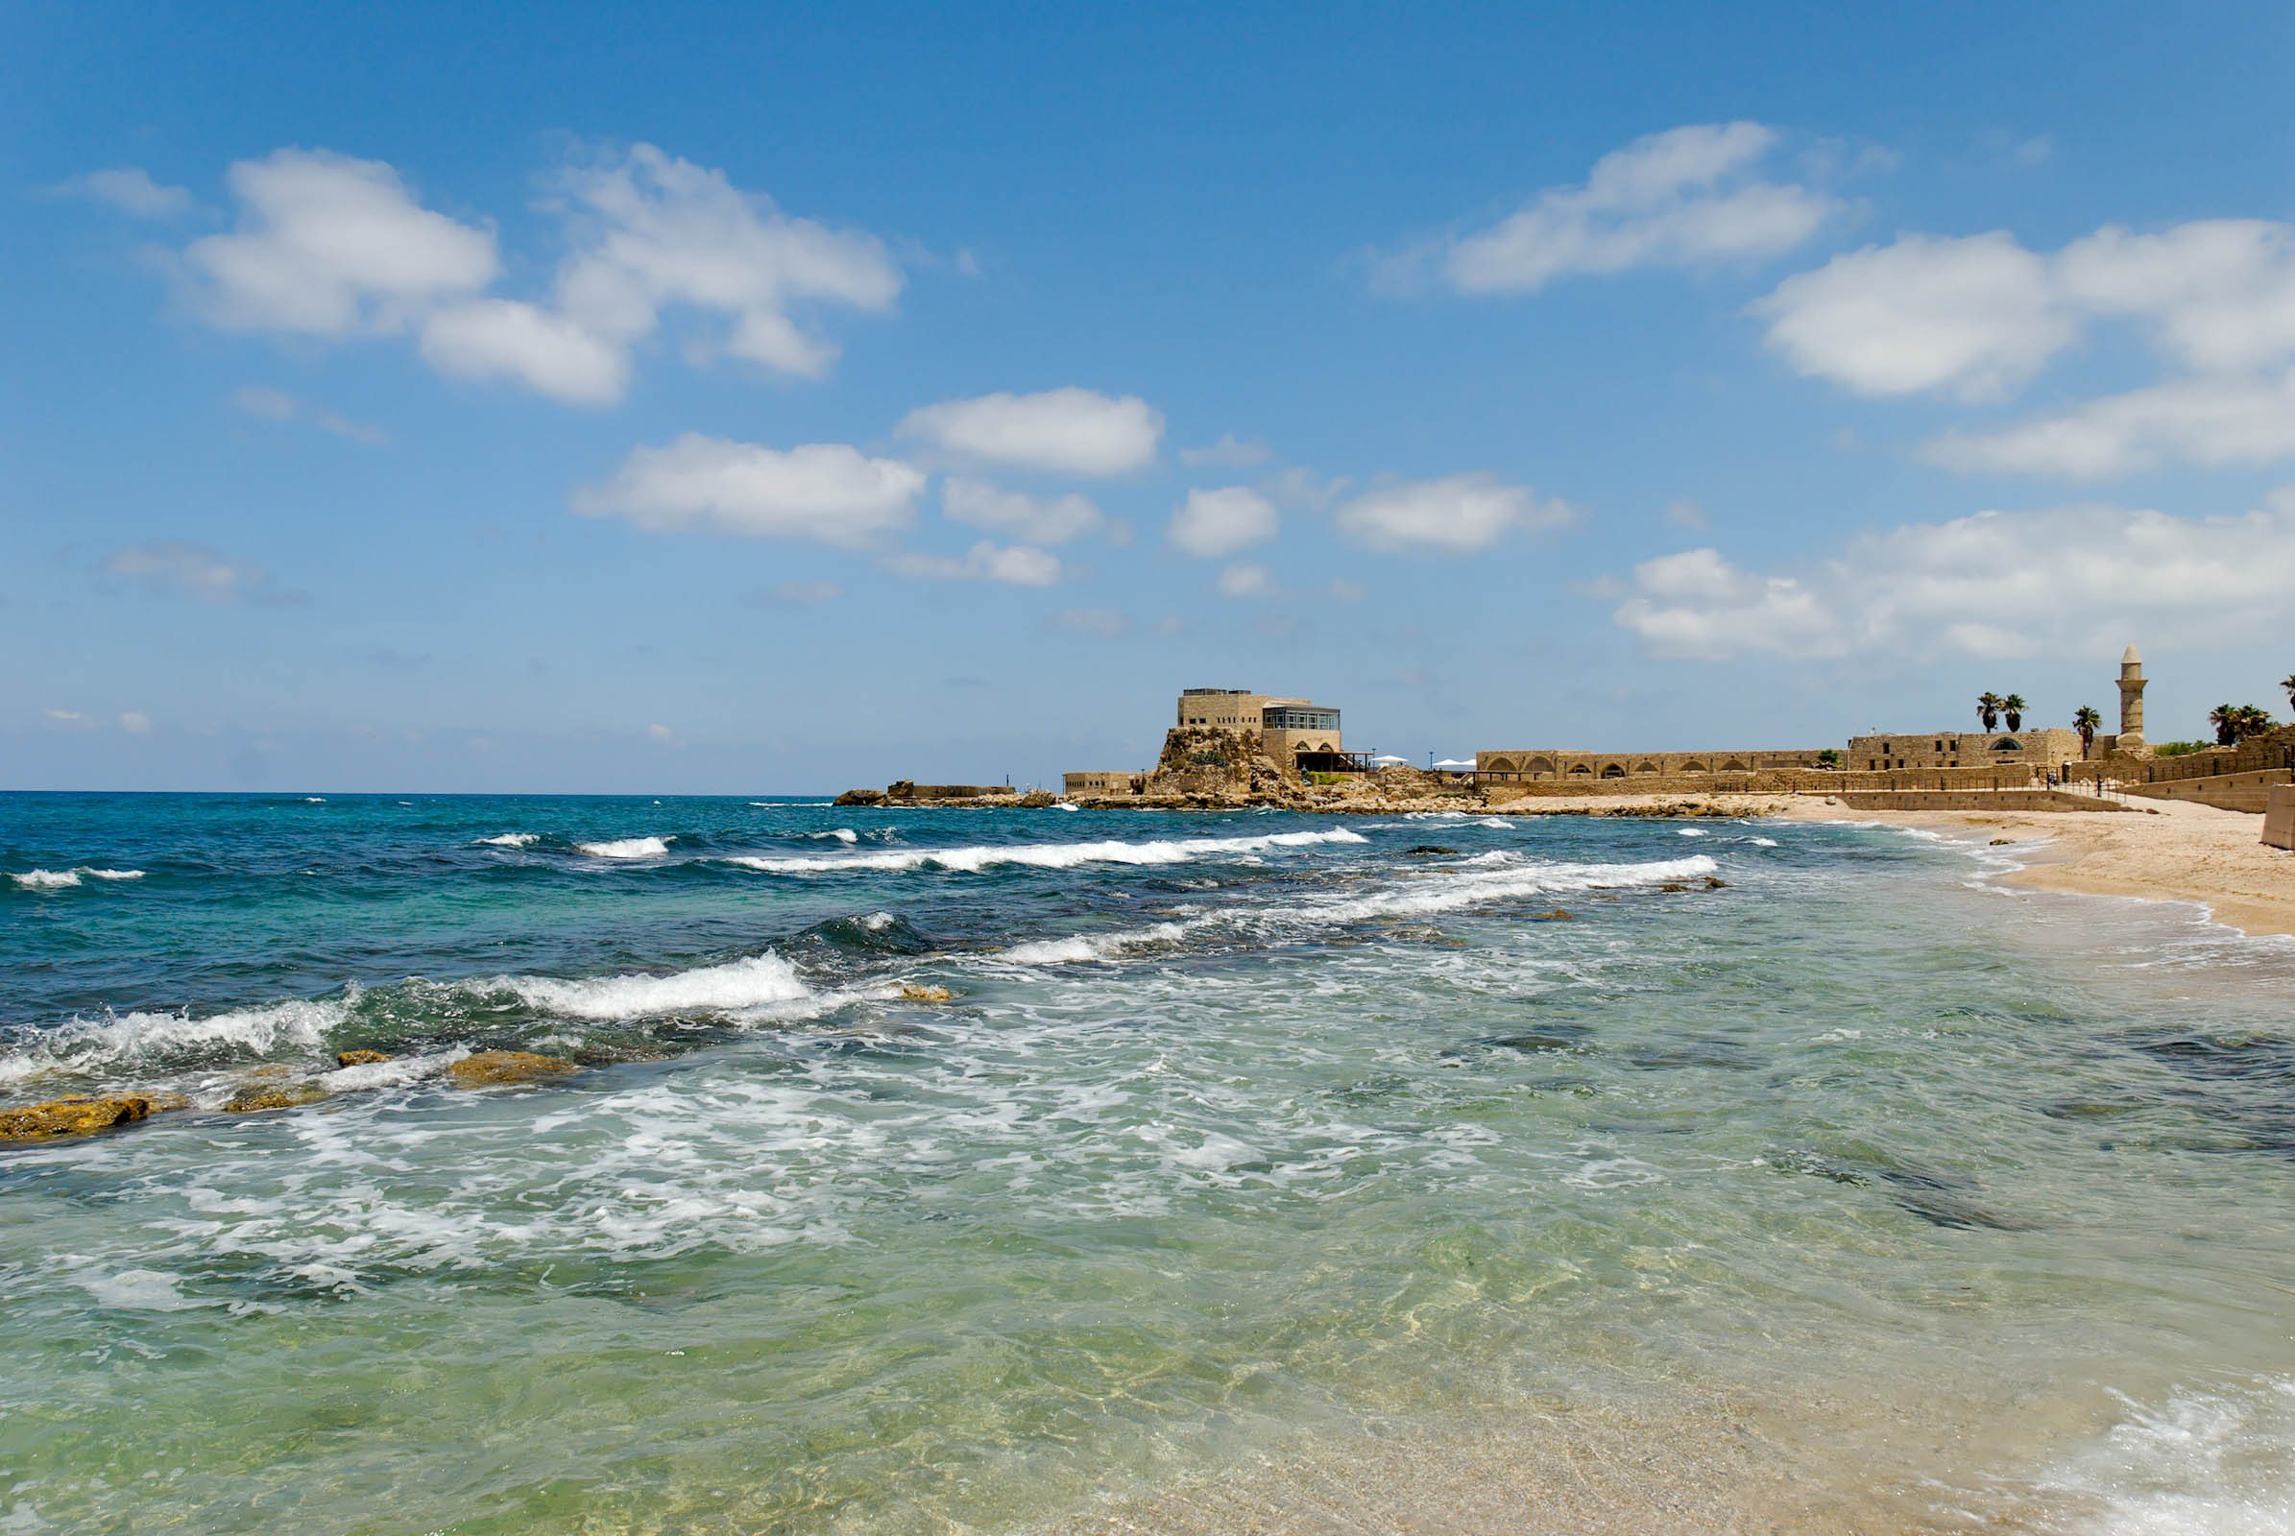
DER HAFEN VON CAESAREA

Slide 75
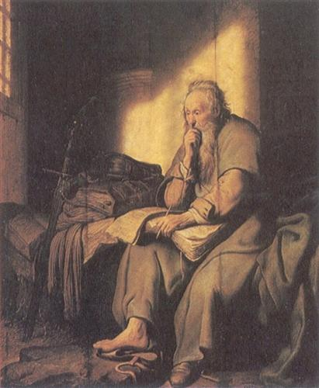
PAULUS IM GEFÄNGNIS
Bild: Rembrandt (1627)

Slide 76
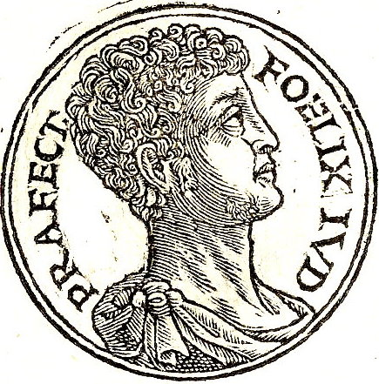
DER STATTHALTER FELIX
Bild: Promptuarii Iconum Insigniorum (1553)

Slide 77
Apg 23,11: Sei guten Mutes! Denn
wie du meine Sache in Jerusalem bezeugt hast, so musst du sie auch in Rom bezeugen.

Slide 78
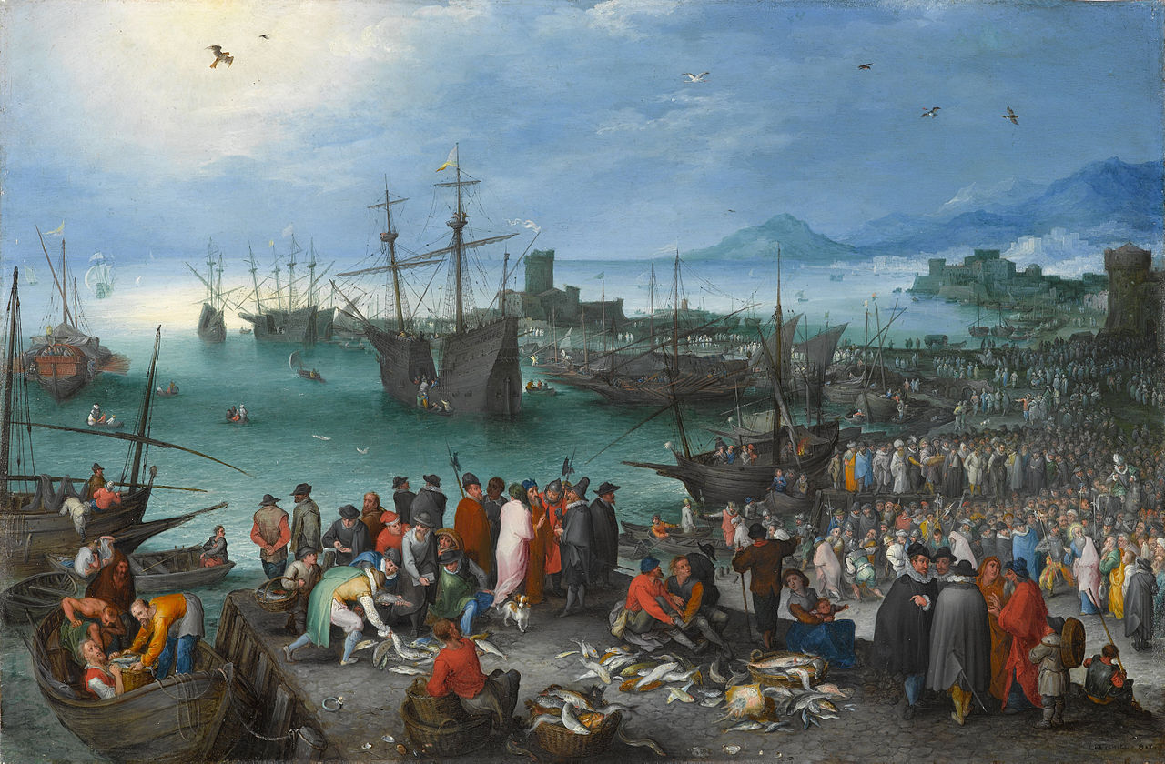
ABFAHRT AUS CAESAREA
Bild: Jan Brueghel der Ältere (1596)

Slide 79

PAULUS REISE NACH ROM

Slide 80

GUTHAFEN

Slide 81
PAULUS REISE NACH ROM

Slide 82

DIE INSEL MALTA

Slide 83
PAULUS REISE NACH ROM

Slide 84

DER HAFEN VON PUTEOLI

Slide 85
Die Missionsreisen des Paulus
Einleitung
1. Die Lebenswende
2. Die erste Missionsreise
3. Die zweite Missionsreise
4. Die dritte Missionsreise
5. Gefangenschaft und Romreise
Schlusswort

Slide 86

PAULUS
Bild: Jan Lievens (1627-29)

Slide 87

DAS FORUM ROMANUM
Bild: BeBo86 (CC-BY-SA 3.0)

Slide 88
Apg 28,31: Er predigte das Reich Gottes und lehrte die Dinge, die den Herrn Jesus Christus betreffen, mit aller Freimütigkeit ungehindert.

Slide 89
Die Missionsreisen des Paulus
(Bibelkurs, Teil 20/24)

